Slide 1



Hoe past het concept Generatieve AI
in het
AI Data Science Ecosysteem?
Generative AI
“Conversational
Agents
&
Prompt
Engineering”
Kennis-document
Verzorgt door Programma AI & Ethiek
hr.nl/ai

Slide 2
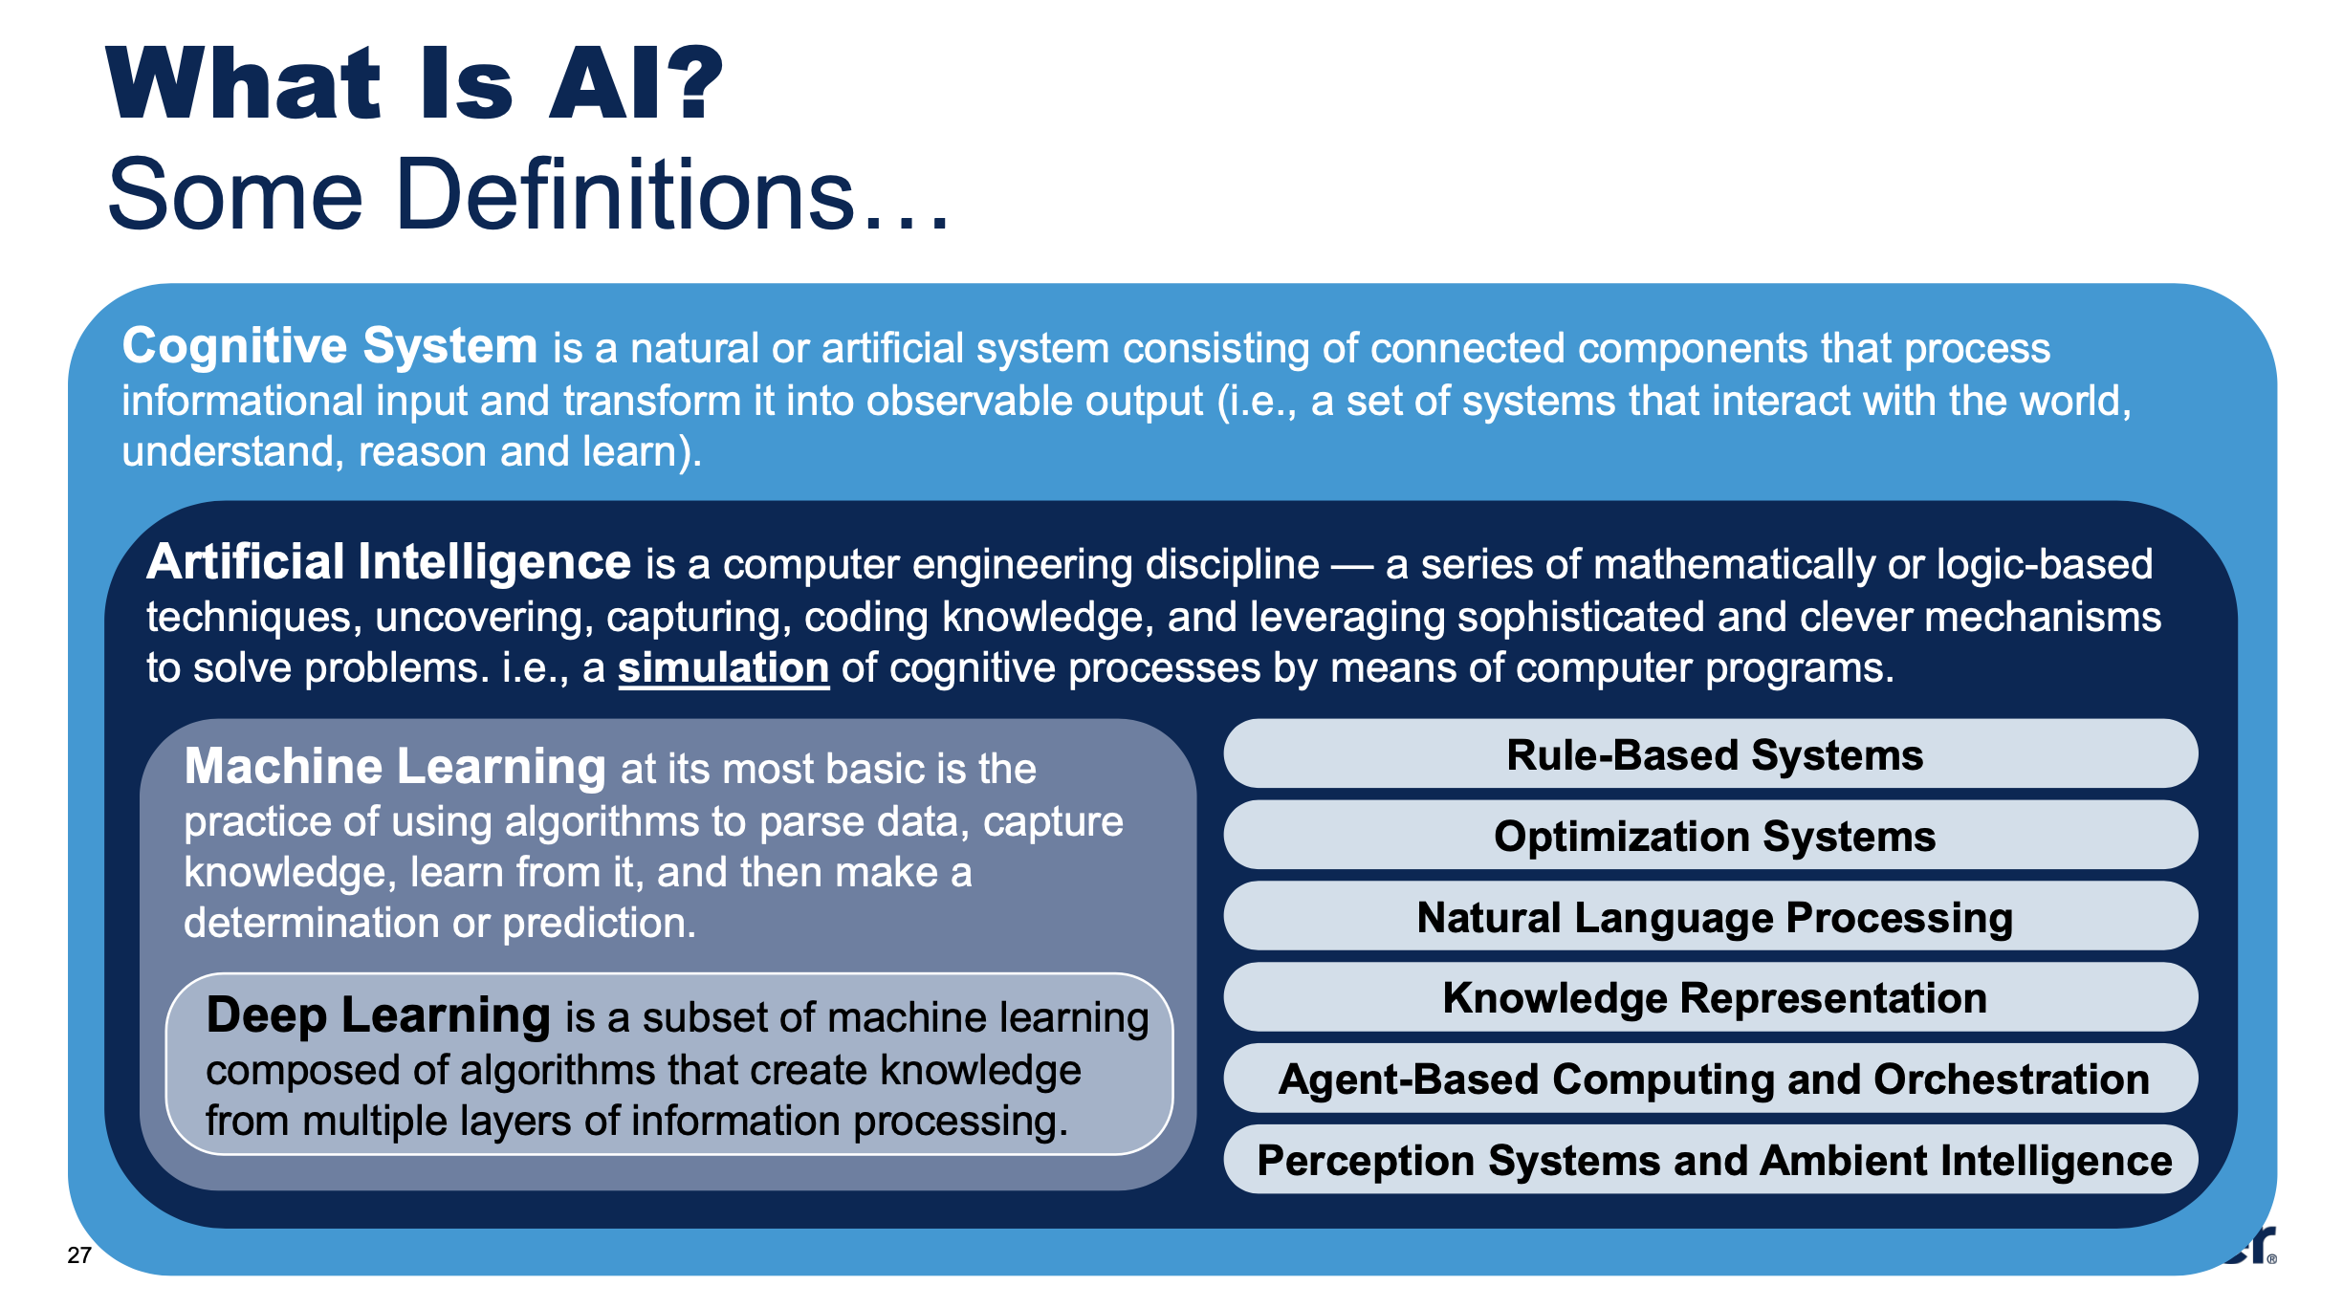
Source: Gartner London, Future of AI, 2023

Slide 3
Wat is AI? enige definities …
Cognitief systeem is een natuurlijk of kunstmatig systeem dat bestaat uit verbonden componenten die informatieve input verwerken en omzetten in waarneembare output (d.w.z. een reeks systemen die interacteren met de wereld, begrijpen, redeneren en leren).
Artificial Intelligence is een computer technische discipline - een reeks op wiskundige of logica gebaseerde technieken, die kennis blootlegt, vastlegt, codeert en geavanceerde en slimme mechanismen gebruikt om problemen op te lossen. d.w.z. een simulatie van cognitieve processen door middel van computerprogramma's.
Machine learning in de basis is het gebruik van algoritmen om gegevens te ontleden, kennis vast te leggen, ervan te leren en vervolgens een bepaling of voorspelling te doen.
Rule-based systemen
Optimalisatie systemen
Natural Language Processing
Deep learning is een subset van machine learning die bestaat uit algoritmen die kennis creëren uit meerdere lagen van informatie­verwerking.
Knowledge representatie
Agent-Based Computing and orchestratie
Perception systemen en Ambient Intelligence
Bron: Gartner London, Future of AI, 2023

Slide 4
Artificial intelligence {AI}
“Kunstmatige Intelligentie”
Wat is dat eigenlijk?

Slide 5
"Kunstmatige intelligentie" {AI}
is een multidisciplinair vakgebied
gericht op onderzoek naar en het ontwikkelen van technologie dat menselijke [multimodale] perceptuele, cognitieve en/of motorische vermogens kan
nabootsen en/of automatiseren.

Slide 6

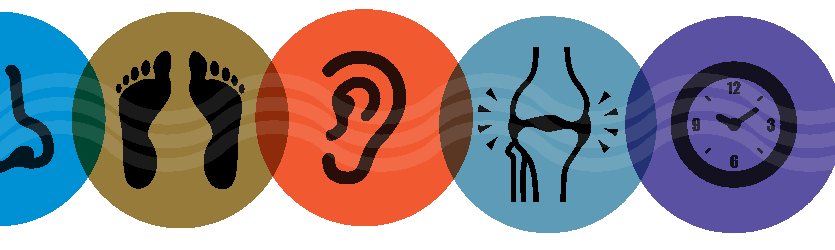
ZINTUIGELIJKE MODALITEITEN
Notes:
UITGANGSPUNT: ZINTUIGELIJKE GEWAARWORDING is niet beperkt tot: horen / zien / voelen / proeven / ruiken

Slide 7
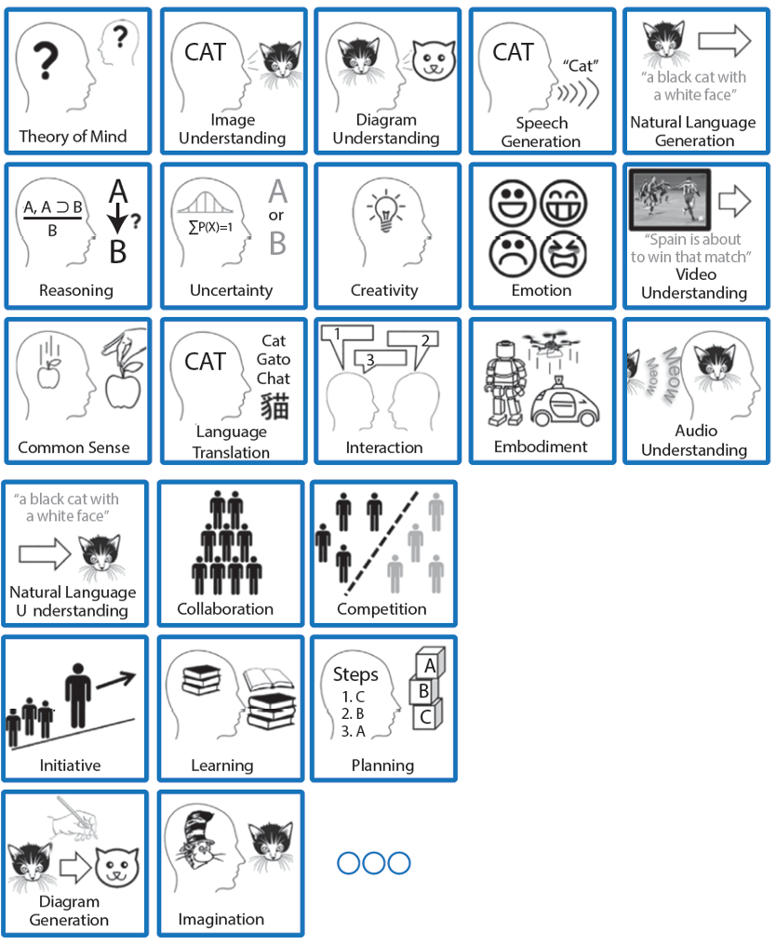

https://doi.org/10.1609/aimag.v37i1.2643
 | Menselijk Vermogen | Toepassing
Cognitie | Verwerken, Begrijpen en Onthouden van informatie via het Brein. | Spraak, Natuurlijke Taalverwerking, Logisch Redeneren, Problemen Oplossen, Theory of Mind [ToM].
Perceptie (multimodaal) (invoer) | Verzamelen van multimodale Ongestructureerde Informatie via Sensoren: Ogen, Oren, Neus, Huid, Tong | Beeldherkenning, Spraakherkenning, Object Lokalisatie.
Motorische vermogens (uitvoer) | Uitvoeren van fysieke acties via Effectoren: Armen, Handen, Benen, Voeten, Mond, Lippen | Zelfrijdende auto's, Drones, Humanoïde Robots, Tekst-naar-spraak synthese
https://robfvdw.medium.com/the-world-wide-web-ai-safari-b2e4f7f90647

Slide 8
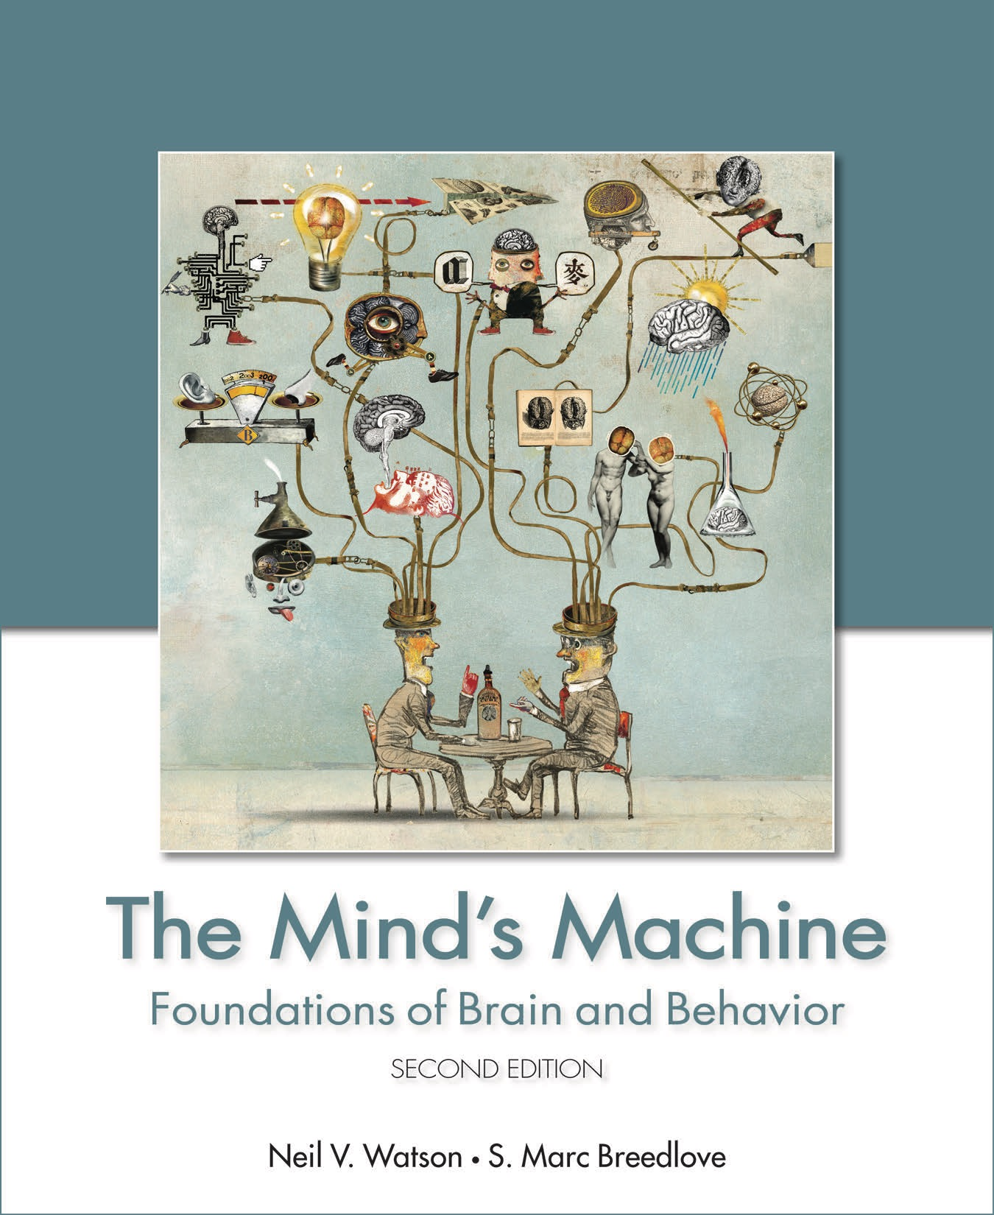
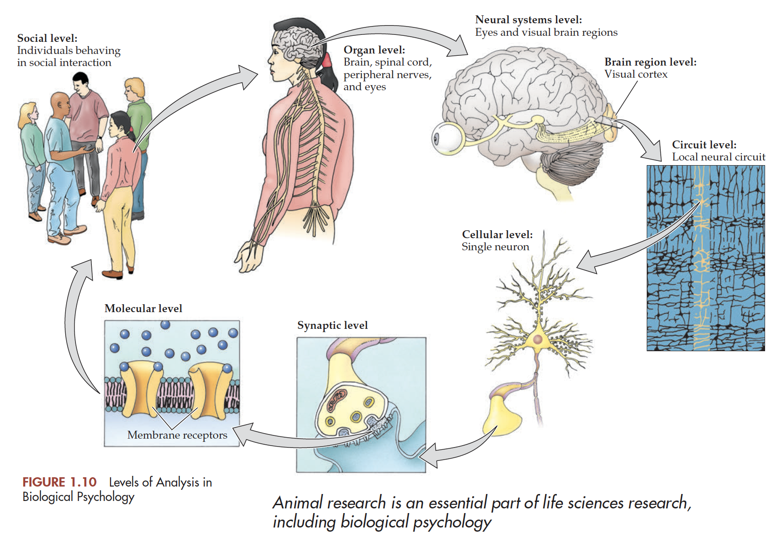
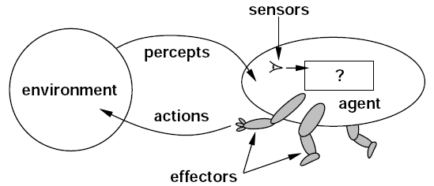
AI-model versus Agent
Agent == taak specifiek + doelgericht
Een versimpelde versie van de echte wereld {invoer-uitvoer model} dat de directe omgeving kan waarnemen via sensoren (input) en deze omgeving kan beïnvloeden via effectoren (output), gecombineerd met zelflerend vermogen via feedback.
AI (input-output) Model + agent
Realiteit
input
output
https://pdfs.semanticscholar.org/0629/51ac18d311efbfb4a019b1b5c513f1208de5.pdf

Slide 9

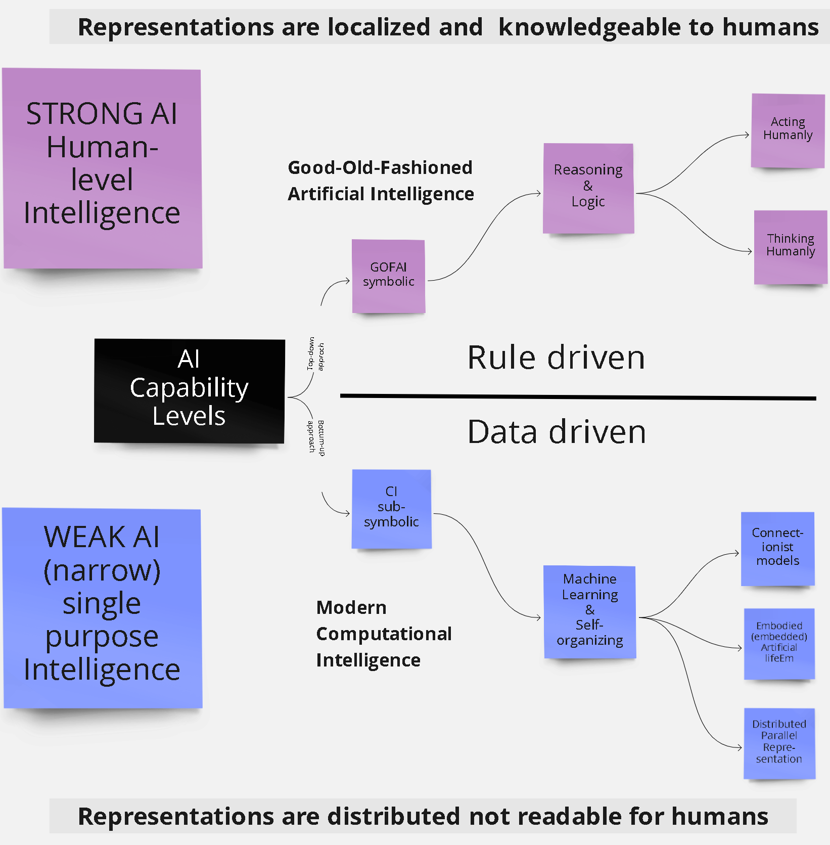
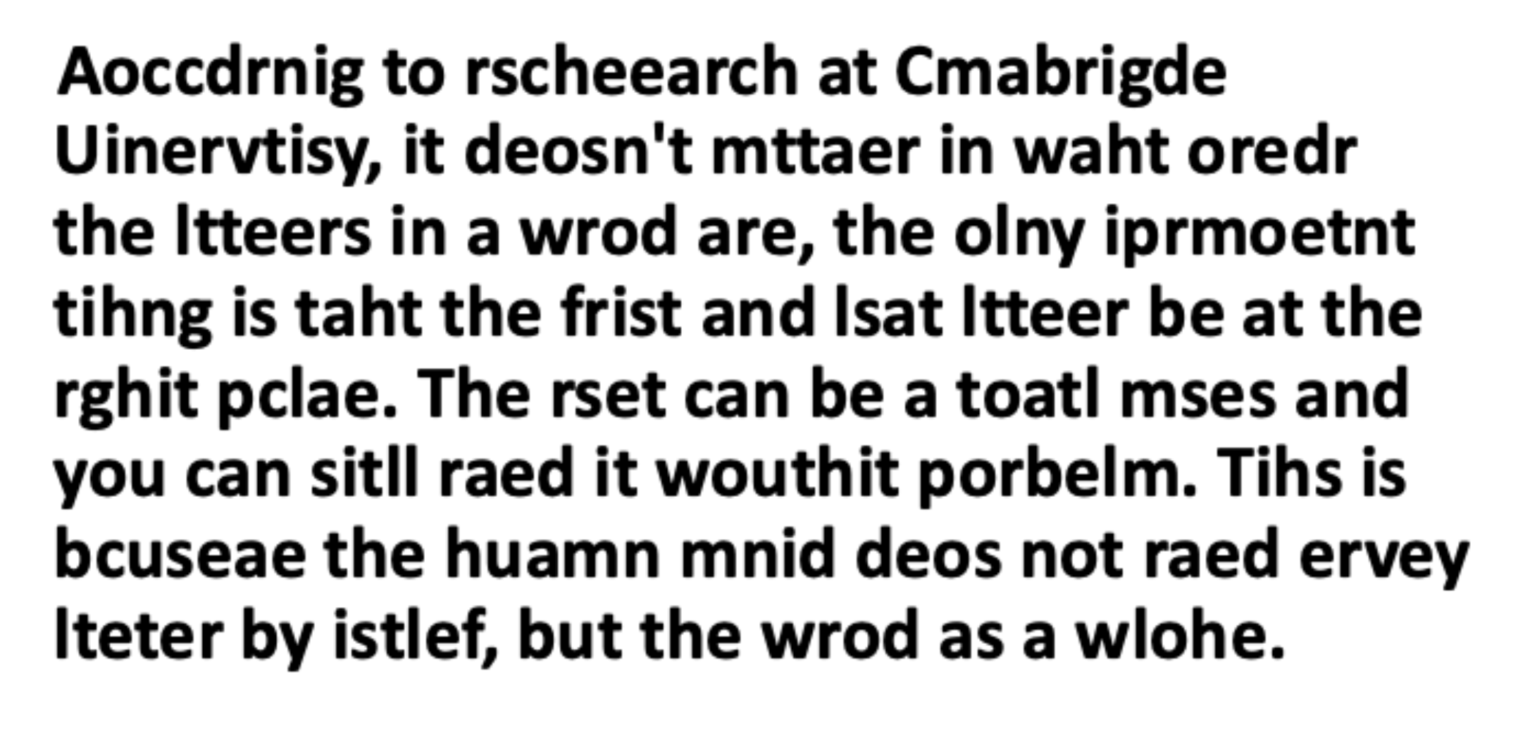
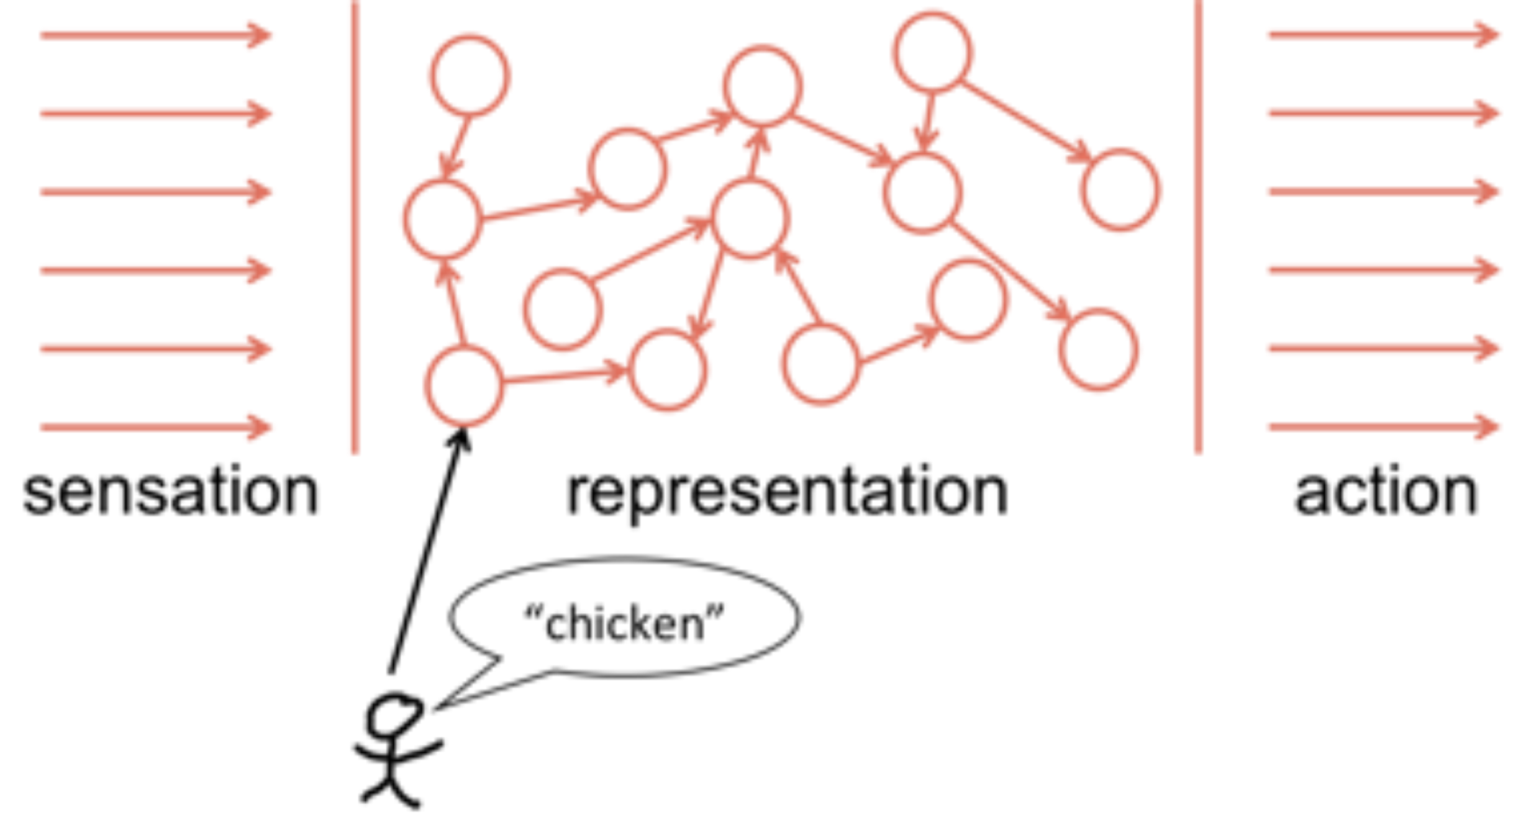
AI-taxonomie is complex
https://www.researchgate.net/publication/359424818_Designing_Neural_Networks_Through_Sensory_Ecology_Biology_to_the_rescue_of_AI_Produced_by_Living-Lab_AiRA_Hub_voor_Data_Responsible_AI_Hogeschool_Rotterdam_Lunch-Lezing_Creating-010_FEB_2022

Slide 12
Defenities / Omschrijvingen / Richtlijnen voor veilig gebruik
“Generatieve AI”

Slide 13
Generatieve AI according to Google
Machine learning (ML) model that can take what it has learned
from multimodal-examples it has been provided
to create new content,
such as text, images, music, and code.
These models learn through observation and pattern matching,
also known as training.
Generative AI models are neither information databases nor deterministic information retrieval systems,
because they are prediction engines.
https://ai.google/static/documents/google-about-generative-ai.pdf

Slide 14


Slide 15
Generatieve AI according to TechTarget
Generative AI is a type of artificial intelligence technology
that can produce various types of content,
including text, imagery, audio and synthetic data.
The recent buzz around generative AI has been driven by the simplicity of new user interfaces for creating high-quality text, graphics and videos in a matter of seconds.
The technology, it should be noted, is not brand-new.
Generative AI was introduced in the 1960s in chatbots.
But it was not until 2014, with the introduction of generative adversarial networks, or GANs --a type of machine learning algorithm-- that generative AI could create convincingly authentic images, videos and audio of real people.
https://cdn.ttgtmedia.com/rms/editorial/GenAI_Pillar_PDFdownload.pdf

Slide 20
2018
2023

Slide 21
https://www.mckinsey.com/capabilities/mckinsey-digital/our-insights/the-economic-potential-of-generative-ai-the-next-productivity-frontier

Slide 23
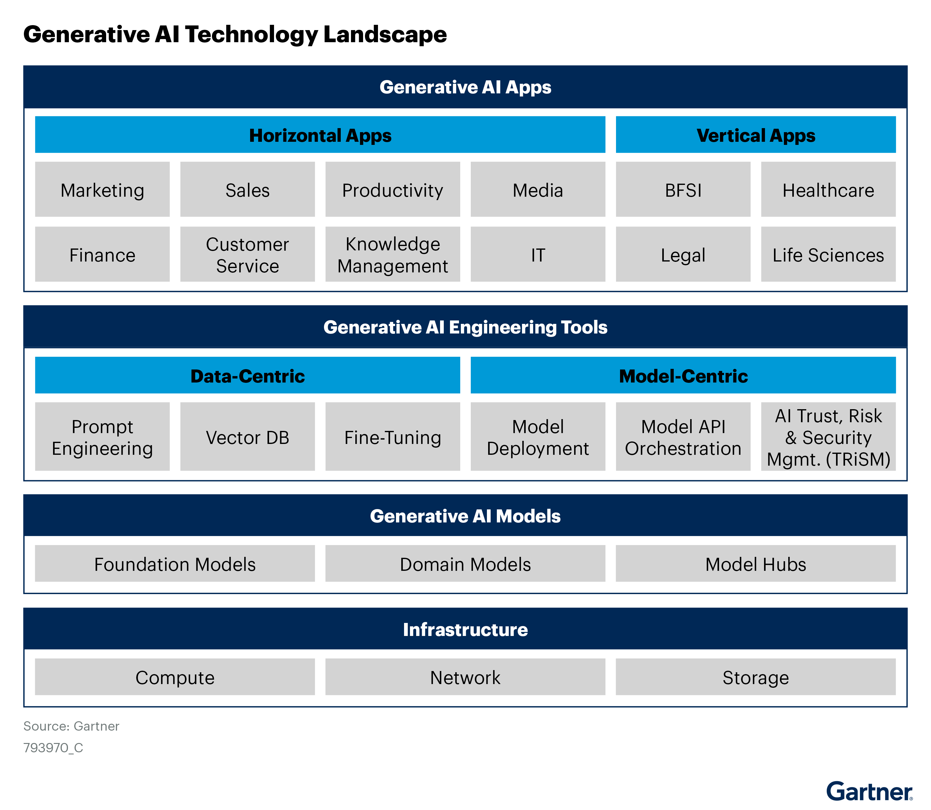

Slide 25
https://provost.harvard.edu/guidelines-using-chatgpt-and-other-generative-ai-tools-harvard

Slide 26
Artificial intelligence {AI}
“Taxonomie van het generatieve
AI-landschap is complex”

Slide 27

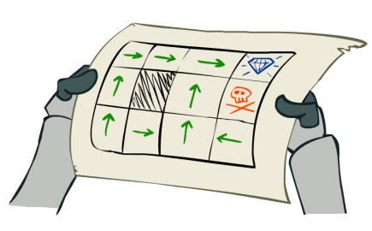
AI-taxonomie is complex
Crothers, E., Japkowicz, N., & Viktor, H. (2022). Machine Generated Text: A Comprehensive Survey of Threat Models and Detection Methods. arXiv preprint https://doi.org/10.48550/arXiv.2210.07321

Slide 28
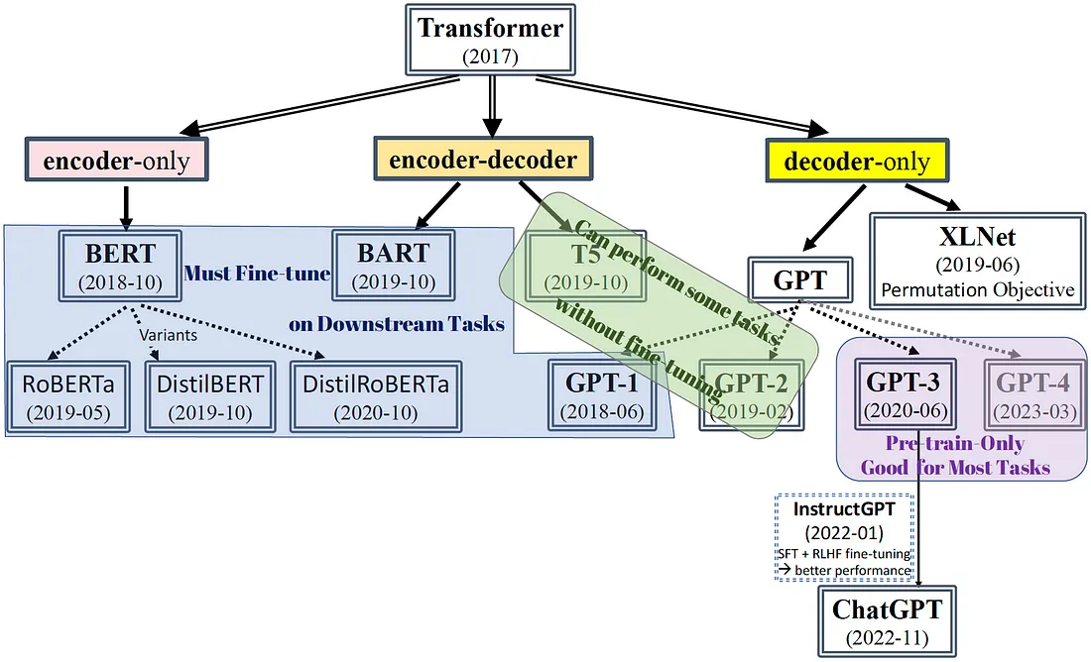
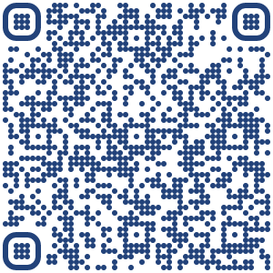
AI-taxonomie is complex
https://medium.com/@yulemoon/an-in-depth-look-at-the-transformer-based-models-22e5f5d17b6b

Slide 29
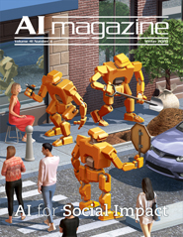

{AI=ML=DL}
https://doi.org/10.1609/aimag.v37i1.2643
AI enabled through {DL} must be understood as any form of
Machine Learning {ML} technology
mimicking & automatising tasks
which otherwise require
human perception,
cognition and/or
motor skills
https://robfvdw.medium.com/the-world-wide-web-ai-safari-b2e4f7f90647

Slide 30
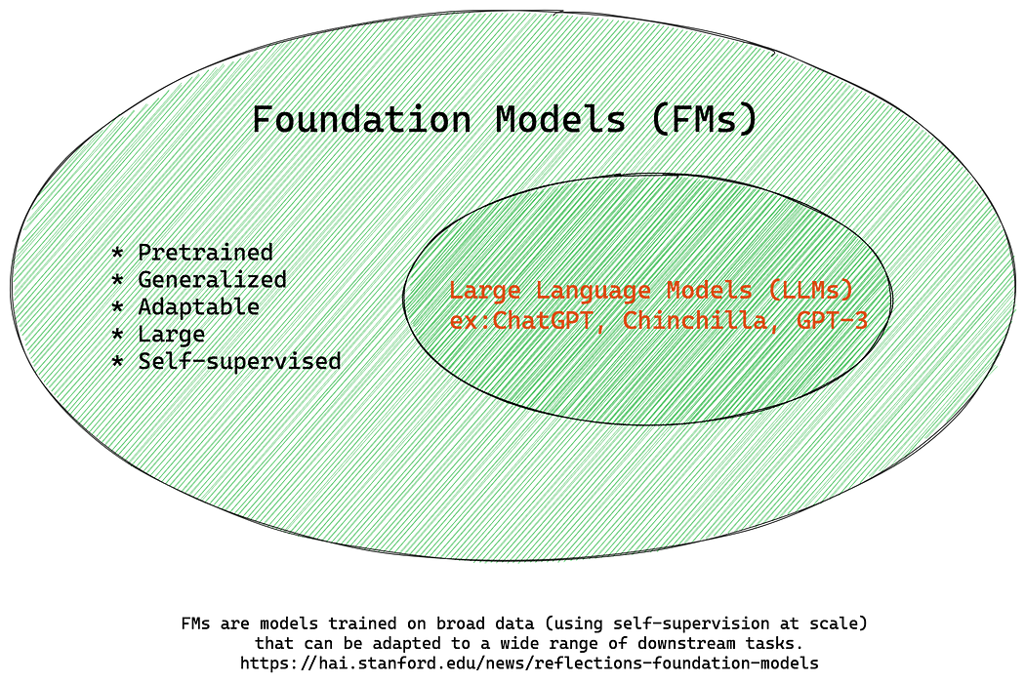
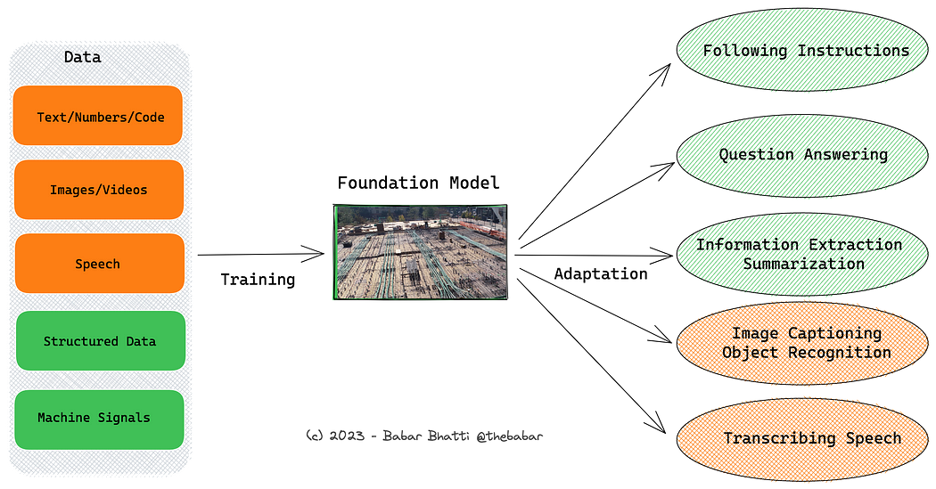
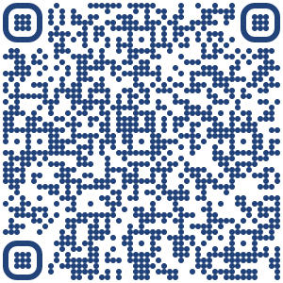
{Foundation Models}
https://thebabar.medium.com/essential-guide-to-foundation-models-and-large-language-models-27dab58f7404

Slide 32
“grote” taalmodellen

Slide 33
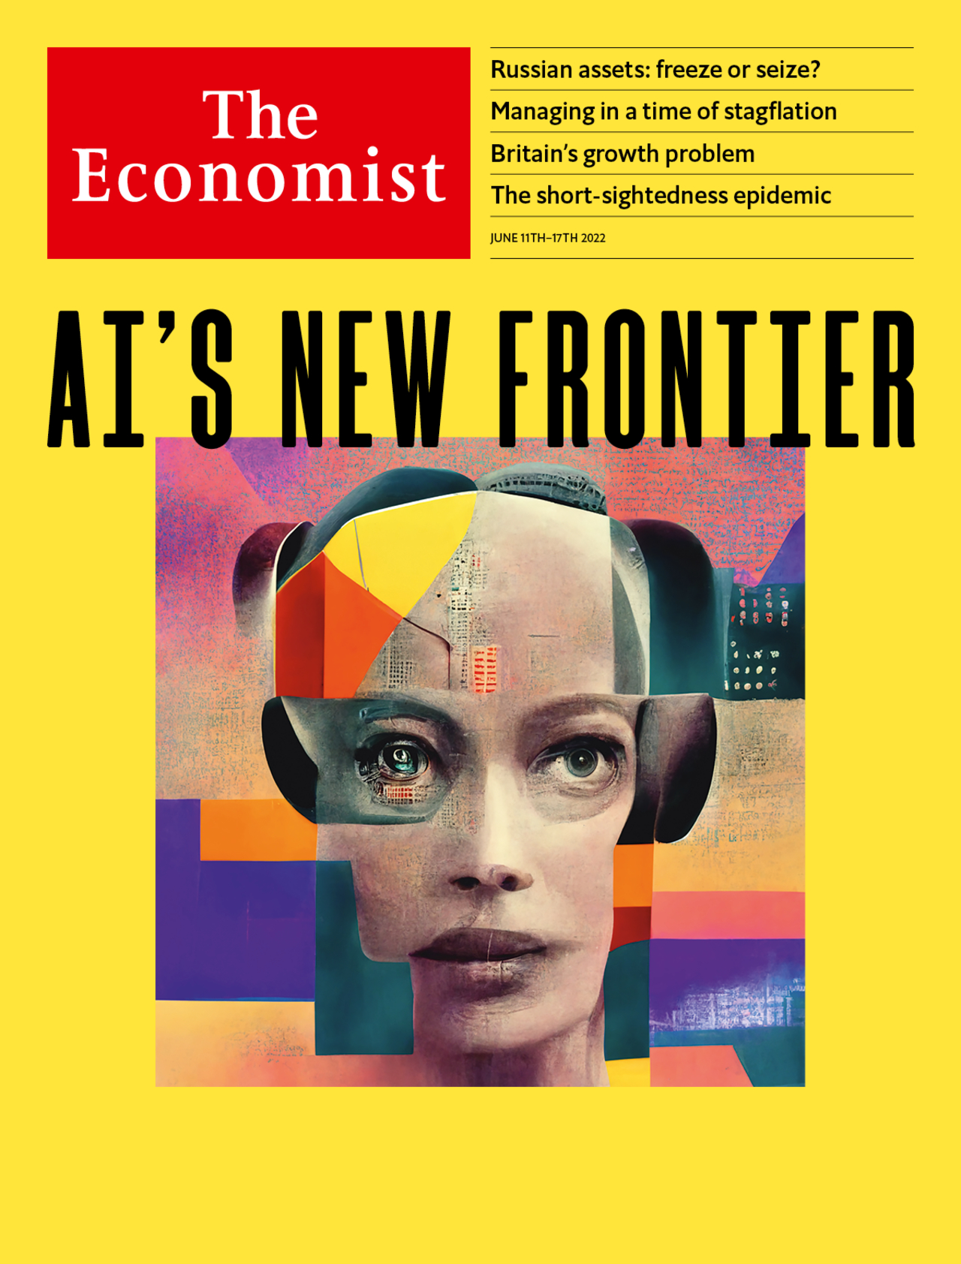
Hoe groot is Large?
Huge “foundation models” are turbo-charging AI progress
They can have abilities their creators did not foresee
The economist
Jun 11th 2022

Slide 34

https://doi.org/10.48550/arXiv.2202.05924
The blessings of scale
AI training runs, estimated computing resources used
Floating-point operations, selected systems, by type, log scale
PaLM (540B)
GPT-3
LaMDA
GPT-2
Drawing
Language
DALL-E
Vision
Other
BERT-Large
N

Slide 35
Large Language Models:
Het LLM-Landschap

Slide 36

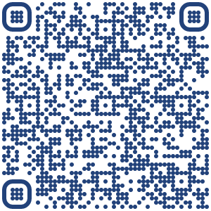
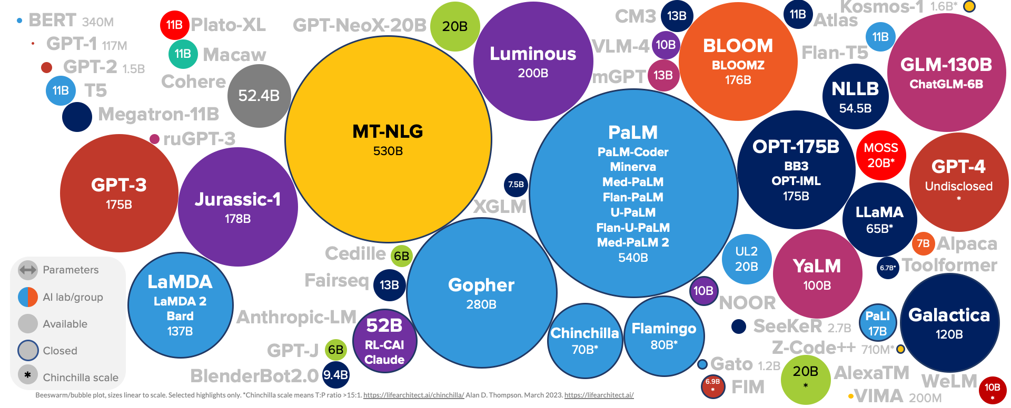

Large Language Models:
Het LLM-Landschap
https://s10251.pcdn.co/pdf/2023-Alan-D-Thompson-AI-Bubbles-Rev-7b.pdf
https://docs.google.com/spreadsheets/d/1O5KVQW1Hx5ZAkcg8AIRjbQLQzx2wVaLl0SqUu-ir9Fs/edit#gid=1158069878
https://huggingface.co/spaces/adt/models-table
The blessings of scale
AI training runs, estimated computing resources used
Floating-point operations, selected systems, by type, log scale
PaLM (540B)
GPT-3
LaMDA
GPT-2
Drawing
Language
DALL-E
Vision
Other
BERT-Large
N

Slide 37

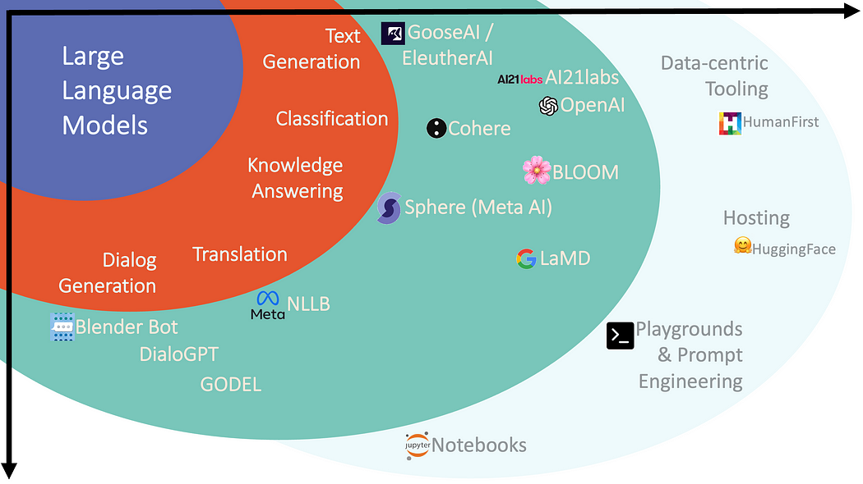
Large Language Models:
Het LLM-Landschap
https://cobusgreyling.medium.com/the-large-language-model-landscape-9da7ee17710b
The blessings of scale
AI training runs, estimated computing resources used
Floating-point operations, selected systems, by type, log scale
PaLM (540B)
GPT-3
LaMDA
GPT-2
Drawing
Language
DALL-E
Vision
Other
BERT-Large
N

Slide 38
“waarom zo groot?”

Slide 39
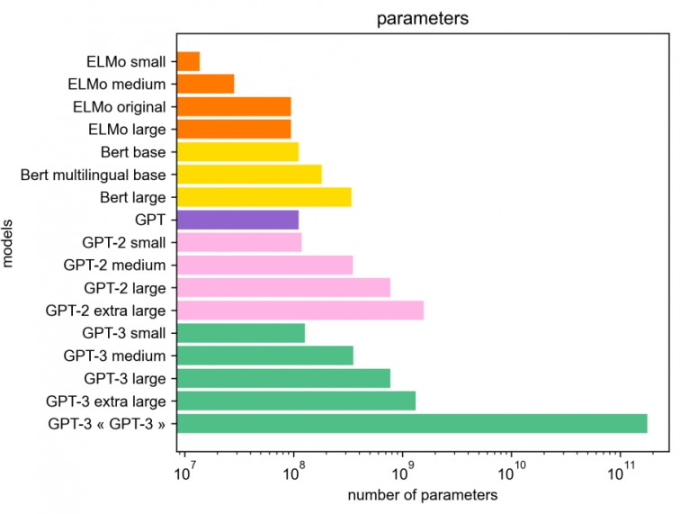
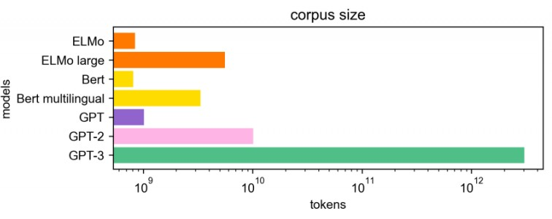

Grote training datasets
vereist meer gewichten
gewichten == parameters
1 token == 2-3 woorden
https://hellofuture.orange.com/en/the-gpt-3-language-model-revolution-or-evolution/

Slide 40
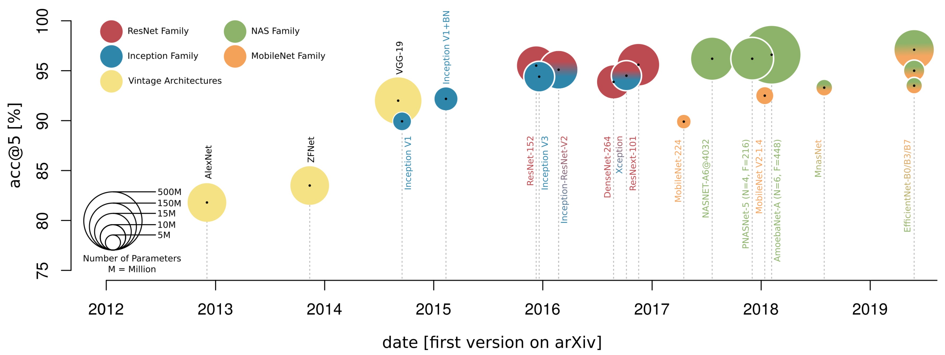
Betrouwbaarheid neemt toe door meer gewichten
How to calculate the number of learnable parameters?
https://doi.org/10.3390/rs12101667

Slide 41
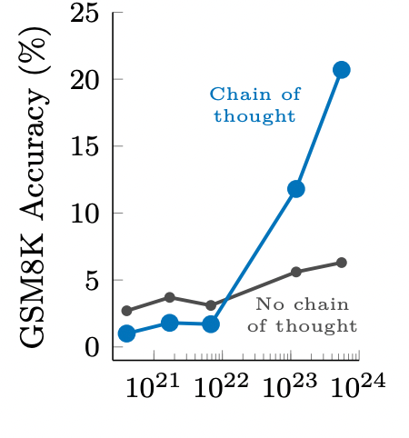

Emergente Eigenschappen
Researchers have discovered that GPT-style models have developed “emergent abilities”, like super-powers in arithmetic calculations, that were absent in smaller models.
https://medium.com/@arushi.prakash307/gpt-style-models-are-unexpectedly-developing-super-powers-4df002186a75

Slide 42
natural language processing [nlp]
“natuurlijke
taalverwerking”

Slide 43
---Natural Language Processing {NLP}---
Natuurlijke taalverwerking
begrijpen (NLU) + genereren (NLG)
NLP richt zich op het ontwerpen van conversationele agenten
die vloeiende, coherent en betekenisvolle taal produceren voor menselijke consumptie.

Slide 44
ChatGPT is een Conversationele
tekst-in/tekst-uit AI-agent
BLACK-BOX
Sánchez-Díaz, X., Ayala-Bastidas, G., Fonseca-Ortiz, P., & Garrido, L. (2018). A knowledge-based methodology for building a conversational chatbot as an intelligent tutor. https://doi.org/10.1007/978-3-030-04497-8_14

Slide 45
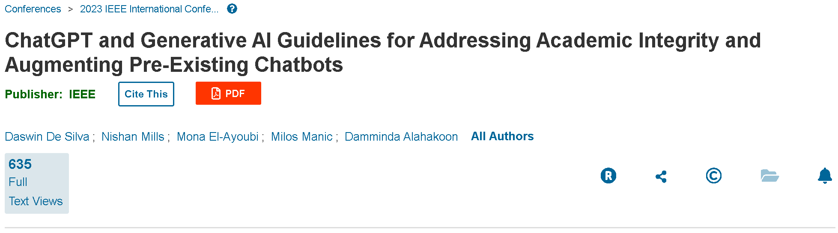
Fine-tuning vs Prompt engineering

Slide 46
Transformeren
In de context van natuurlijke taalverwerking verwijst "transformeren" naar het proces waarbij de inputreeks van “tokens” wordt omgezet in een reeks gecontextualiseerde representaties.

Slide 47
Natuurlijke taal vormt een tekst-in/tekst-uit
“Sequentie naar Sequentie” [Seq2Seq]
Transformeer Probleem
INPUT
OUTPUT
Machine Translation
“De kat is zwart”
The Cat is black
Named Entity Recognition
"Trebor werkt bij IBM"
[<PERSOON>, <X>, <X>, <ORG>]
POS
Tagging
"Trebor werkt bij IBM"
[Zelfstn., Werkwoord, Voorzetsel, Zelfstn.]
Speech Recognition
"Ik ben menselijk"
Answering
chatbot
Wat is het weer in Rotterdam?”
25 graden en Zonning
DNA
Analysis
"cacgcaaacccttttcaggcttcggtcgtcct caagctgtccgatgcgcagactactttgtcg..
{promotor.(0,67), exon:(74,103))
Tekst-in woordvolgorde
Tekst-uit woordvolgorde

Slide 48
Categorisering NLG Taken
openeinde spectrum
Broncode
synthese
Machinaal vertalen
Samenvatten
Taak-gedreven dialogen
“Kletskoek” dialogen
Verhalen vertellen
Uitkomst vertoont weinig variatie
Uitkomst is onzeker
vertoont zeer veel variatie
PROMPT is COMPLEX
PROMPT is SIMPEL
Notes:
Open generatie: de outputverdeling heeft nog een grote vrijheid
Niet open generatie: de input bepaalt grotendeels de output
generatie.
Opmerking: Een manier om dit categoriseren te formaliseren is door entropie.
Deze twee klassen van NLG taken vereisen verschillende decodering en/of training
benaderingen!

Slide 49
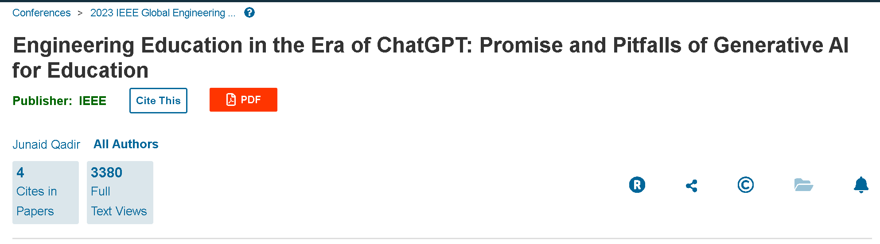
ChatGPT: Use Cases

Slide 50
ChatGPT: Use Cases

Slide 51
“Prompt Engineering
vs
Fine-tuning ”

Slide 52
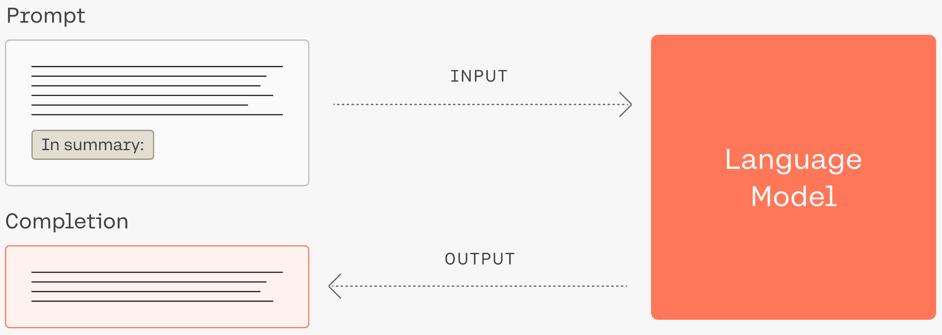

Conversationele AI-agenten worden aangestuurd via “prompts”
https://docs.cohere.com/docs/introduction-to-large-language-models
https://docs.cohere.com/docs/prompt-engineering

Slide 53
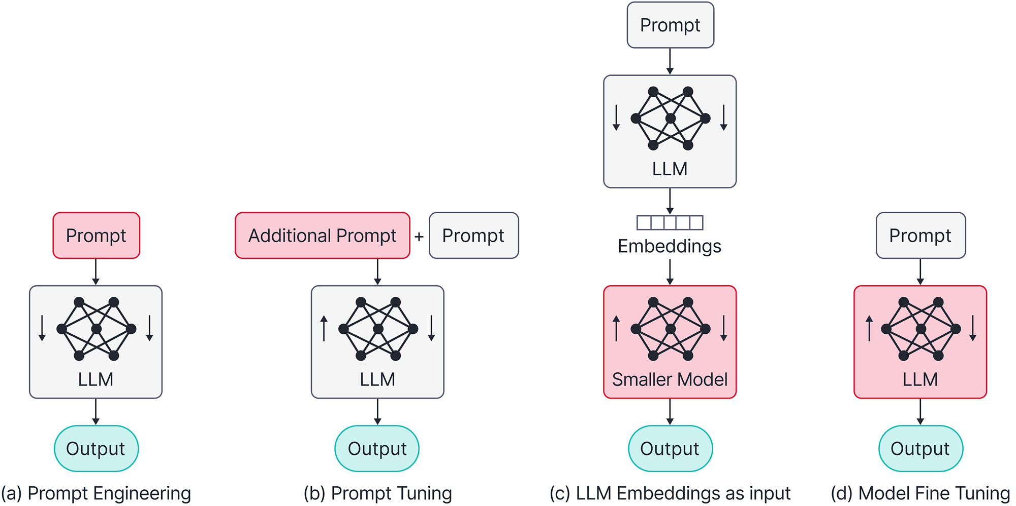
Vier manieren om LLM’s te benutten
https://www.borealisai.com/research-blogs/a-high-level-overview-of-large-language-models/

Slide 54
PROMPT
Een prompt is een natuurlijke taal instructie gericht aan een conversationele AI-agent met als doel om de werking ervan te verbeteren of te verfijnen.

Slide 55
PROMPT-ENGINEERING
Het creatieve proces van het schrijven van een effectief prompt-recept wordt in het Engels
"prompt engineering" genoemd.
Het schrijven van prompt-recepten
---pseudo-Code---
is een talige manier van het programmeren van "bevroren" voorgetraind taalmodellen.

Slide 56
Taakgerichtheid van prompts
Code genereren
Tekst samenvatten
Tekstclassificatie
Rollenspel
Vraag beantwoorden
Redeneren
Hoge
taakgerichheid
Lage
taakgerichtheid

Slide 57
Wat is het belang van Prompt Recepten Schrijven?
Sturen van de mate van taakgerichtheid door
reduceren van variatie in het antwoord zodat de kans groter wordt dat de uitkomst correct is.

Slide 58
Prompt Recept Structuur
Een prompt is opgebouwd uit de volgende elementen:
Instructie(s)
Context
Invoergegevens
Uitvoer-indicator
Classificeer de onderstaande tekst als neuraal, negatief of positief
Text: Ik vond het eten wel zozo.
Sentiment:

Slide 59
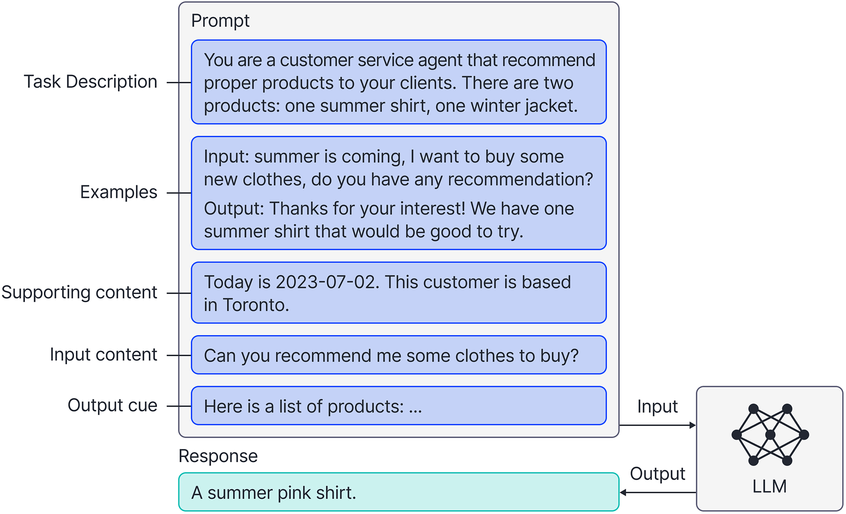
https://www.borealisai.com/research-blogs/a-high-level-overview-of-large-language-models/

Slide 60
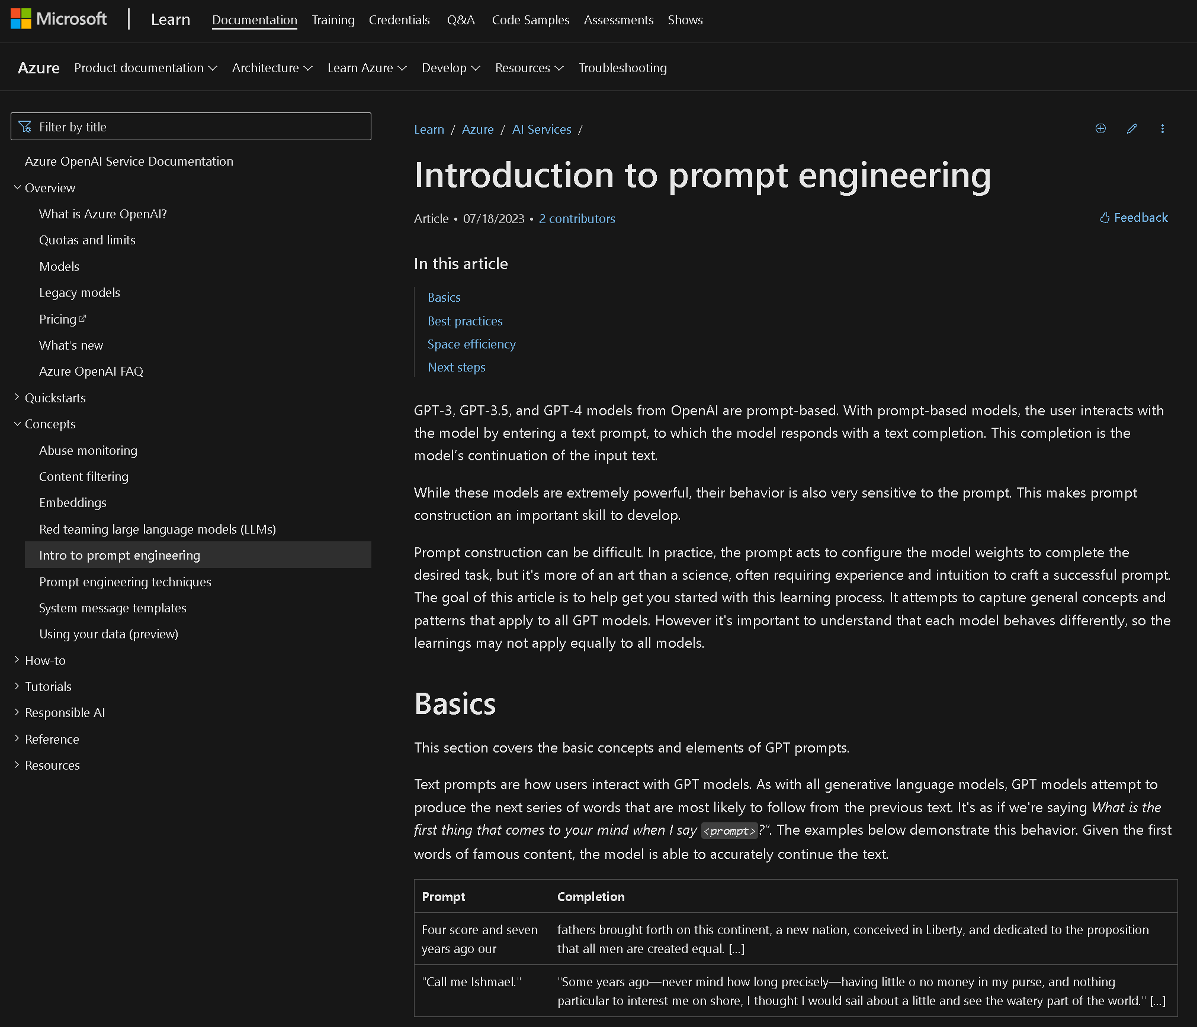
https://learn.microsoft.com/en-us/azure/ai-services/openai/concepts/prompt-engineering

Slide 61
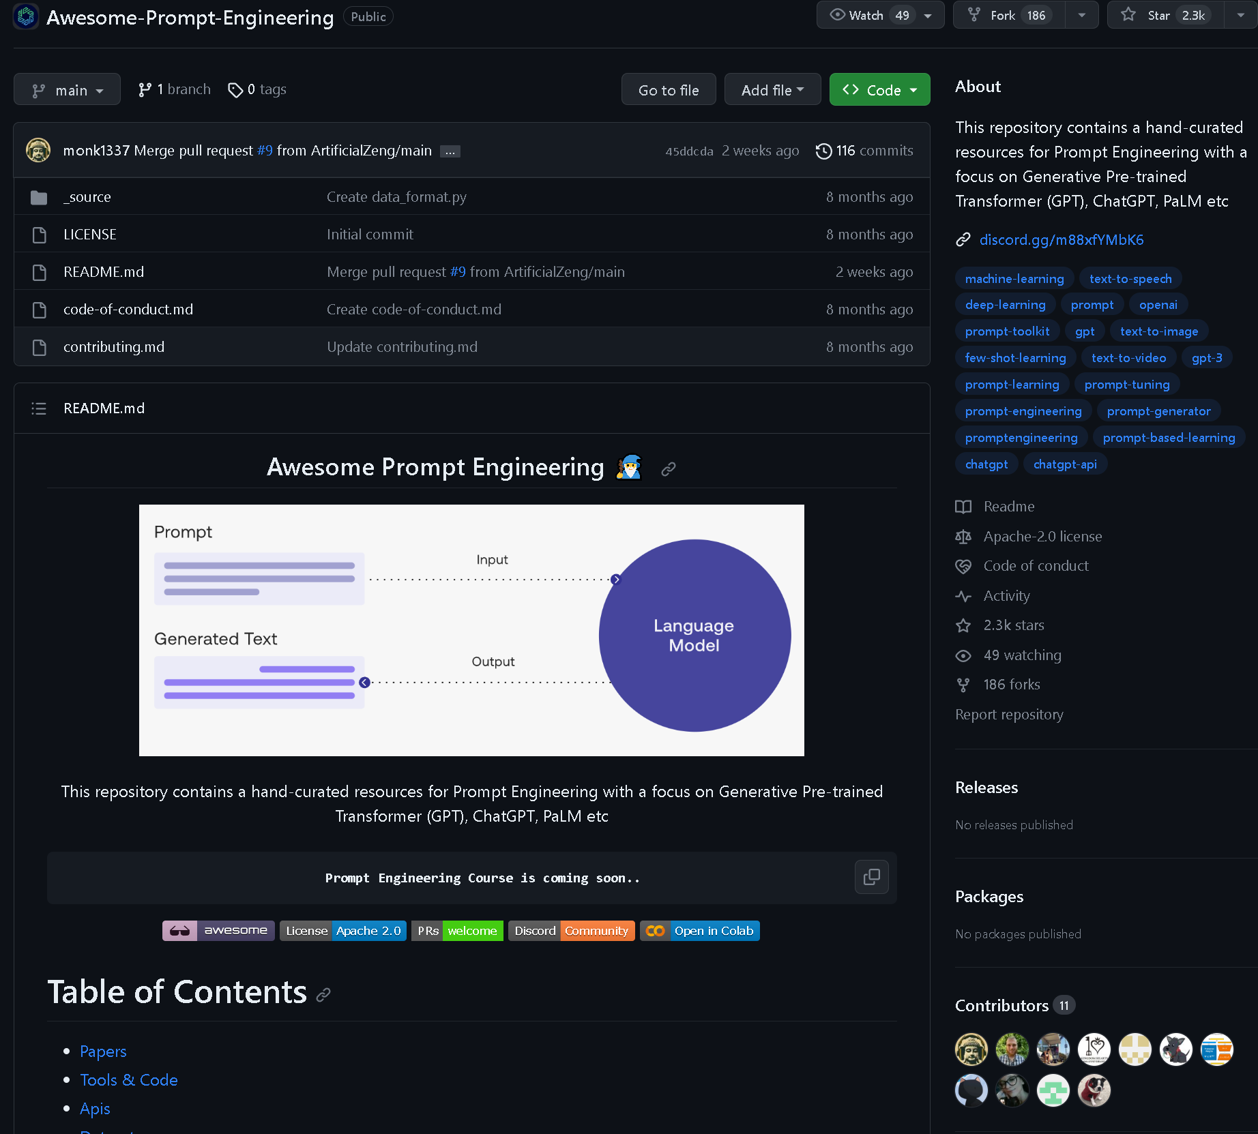
https://github.com/promptslab/Awesome-Prompt-Engineering

Slide 62
Prompt recept ontwerp overwegingen
Agent’ dialoogsturing aanwijzingen / hints
Constructive Reasoning (Graesser, 2016; Nguyen & Santagata, 2020)
Transactivity (Chi & Wylie, 2014; Fiacco & Rose´, 2018; Resnick et al., 2010;
Teasley, 1997)
Social Expressions (Sebo, Stoll, Scassellati, & Jung, 2020)
Rollenspel & Identiteit
Inzicht Iteraties
Theories & Cultural Probes
User testing
Role design considerations of conversational agents to facilitate discussion and systems thinking
https://doi.org/10.1016/j.compedu.2022.104661 Received 25 April 2022

Slide 63
Prompt recept ontwerptechnieken gebaseerd op fine-tuning van het onderliggende taal-model
Few-shot prompts (In Context Leren)
Chain-of-thought (CoT) reasoning
Self-Consistency Sampling
Knowledge Generation Prompting
ReAct

Slide 64
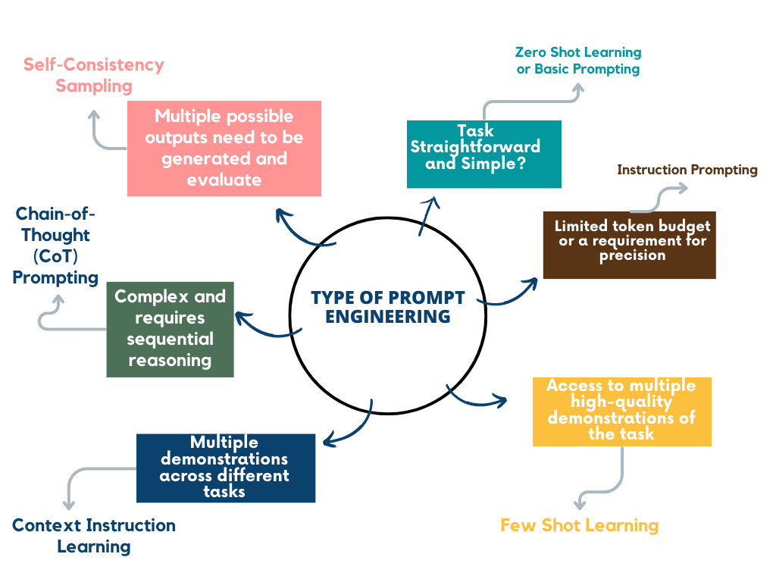
https://tinyml.substack.com/p/your-go-to-guide-to-master-prompt

Slide 65
Fine-tuning
De meest geavanceerde methode om een LLM te specialiseren is
fine-tuning.
Je kunt wat winst behalen door supervised fine-tuning en dan is het moeilijkste deel misschien wel RLHF (het optimaliseren van een taalmodel met menselijke feedback), wat ons ChatGPT heeft gebracht. Karpathy raadde ten tijde van GPT sterk af om RLHF te doen, meestal heeft OpenAI het in productie genomen.
Google deed er vrij lang over om zijn modellen te RLHF-en, ze hadden al grote modellen maar misschien geen veilige modellen.

Slide 66
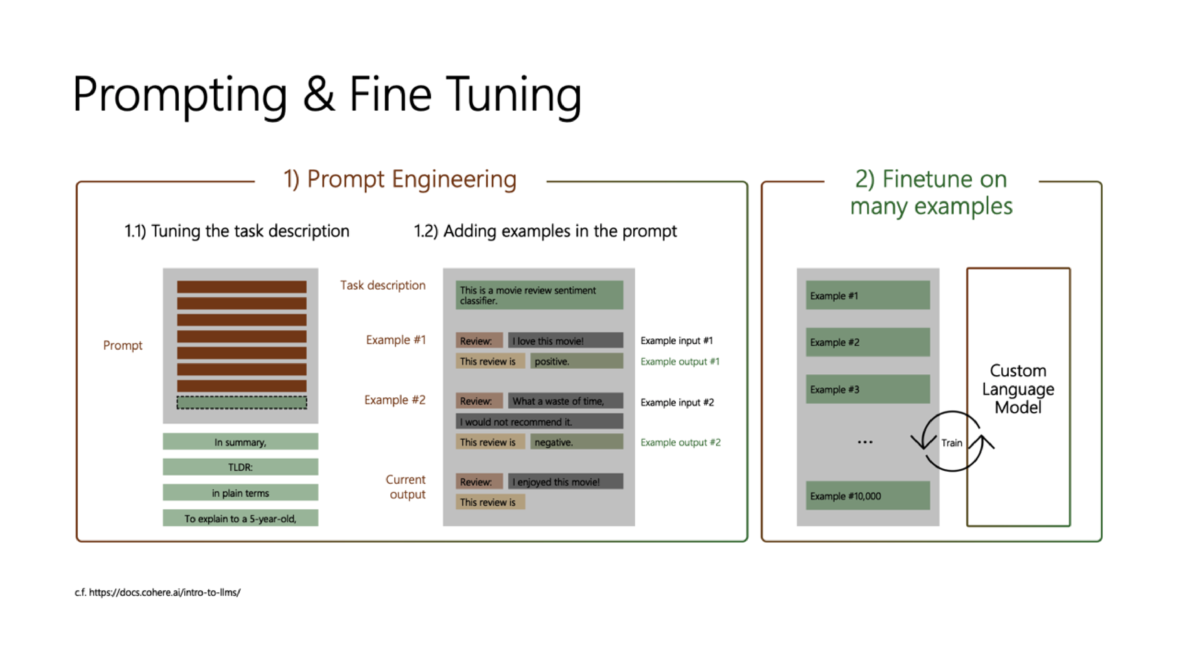
https://docs.cohere.com/docs/constructing-prompts

Slide 67
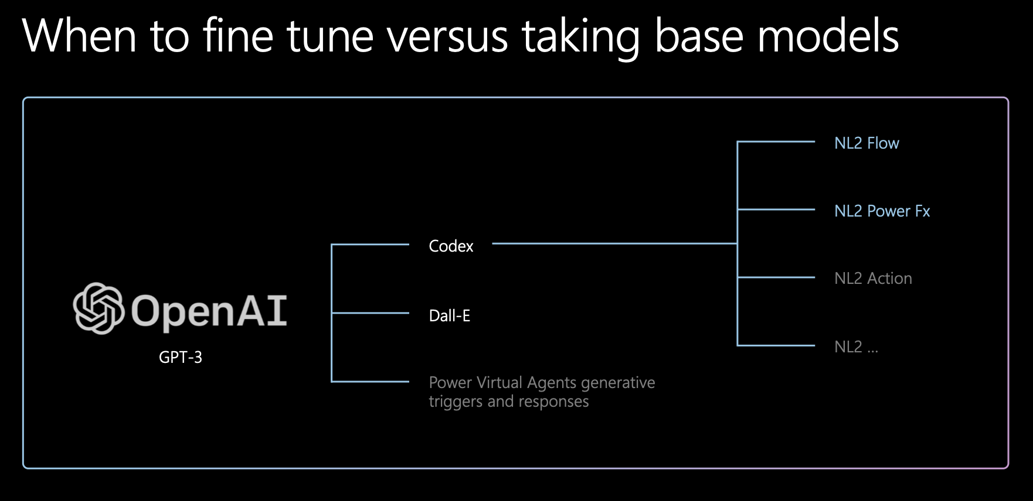
https://www.linkedin.com/pulse/mastering-generative-ai-interactions-guide-in-context-pradeep-menon
GPT-3 is a state-of-the-art large language model that was fine-tuned to create Codex, a specialized language model designed for generating code.
To accomplish this, the base GPT-3 model was fine-tuned on a diverse and extensive dataset that included programming-related texts and code examples from sources such as GitHub repositories, Stack Overflow, and various technical documentation.
As a result, Codex has an improved ability to understand and generate code in multiple programming languages and to solve programming-related tasks more effectively.

Slide 68
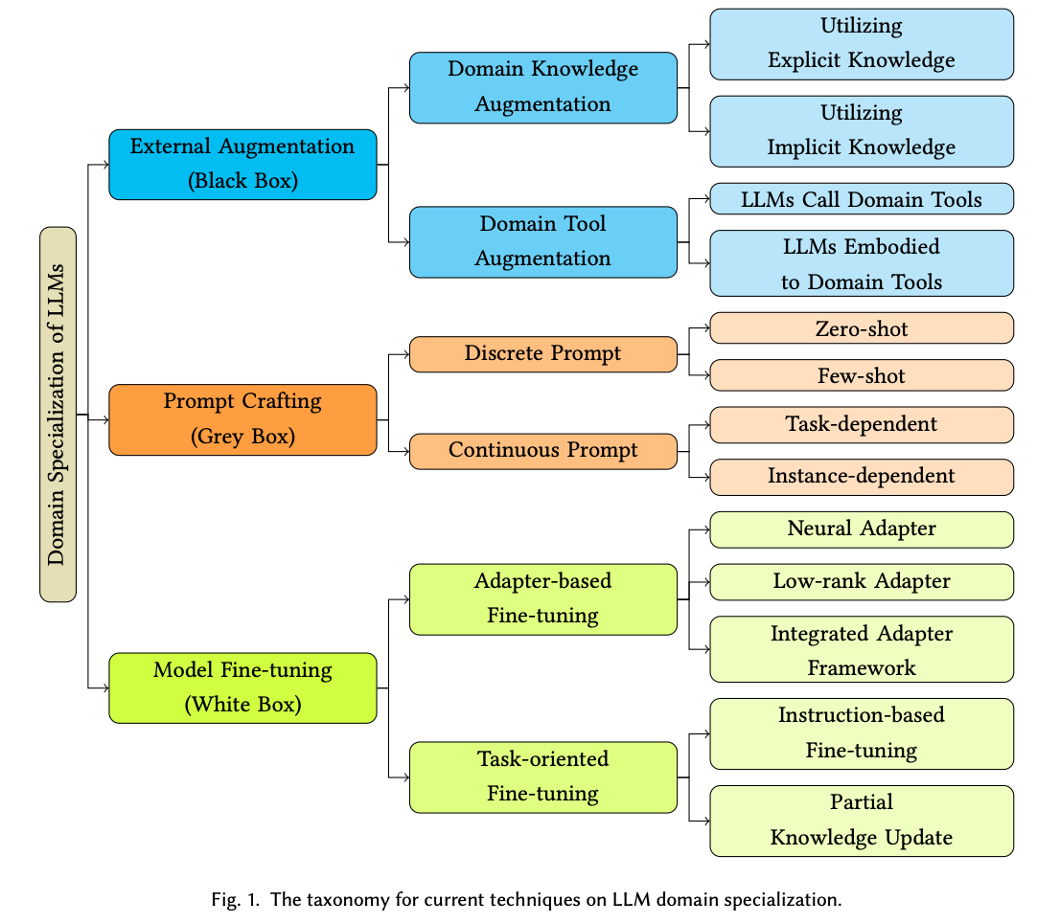
https://www.anti-vc.com/p/fine-tuning-llms-learnings-from-the

Slide 69
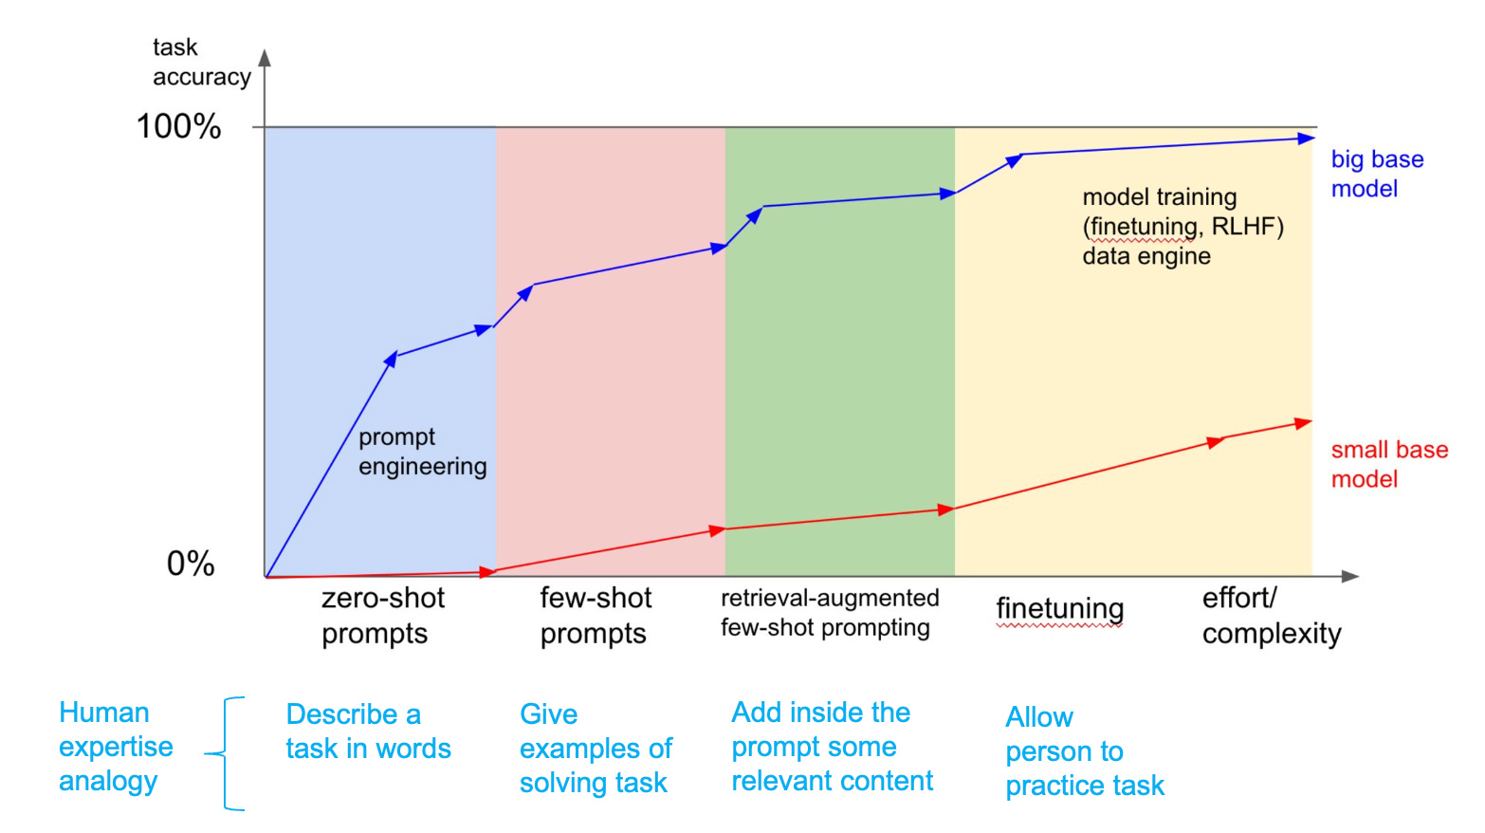
https://www.anti-vc.com/p/fine-tuning-llms-learnings-from-the

Slide 70
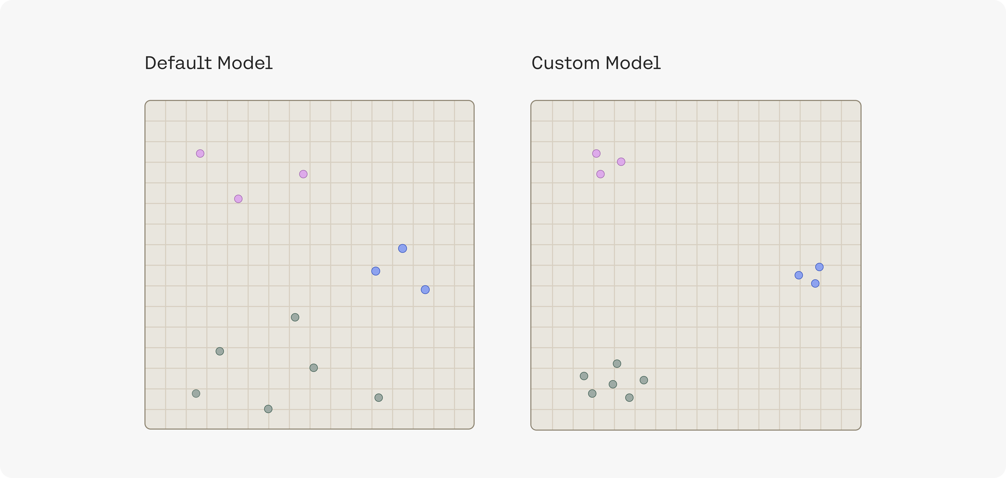
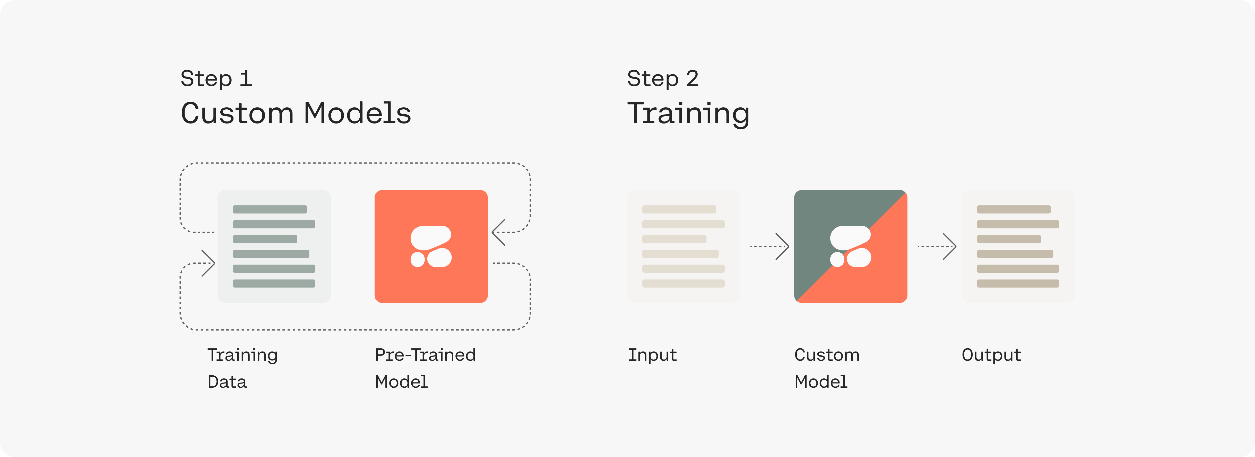
When to Train a Custom Model
Training large language models is recommended when you want to teach the model a new task, or when you want to utilize specific domain knowledge, such as the different gaits of a horse or your company's unique knowledge base (common knowledge, like the color of the sky, requires no such training.)
https://docs.cohere.com/docs/training-custom-models

Slide 71
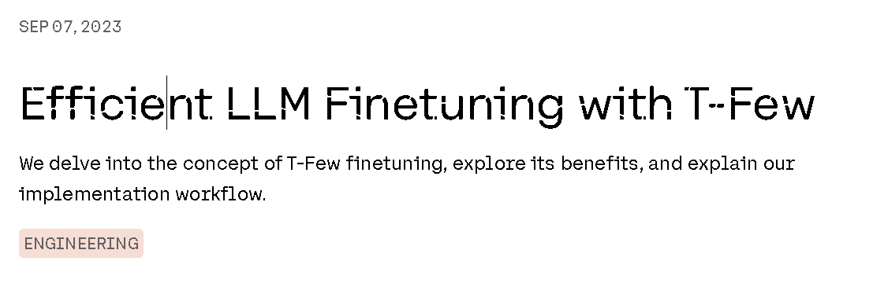
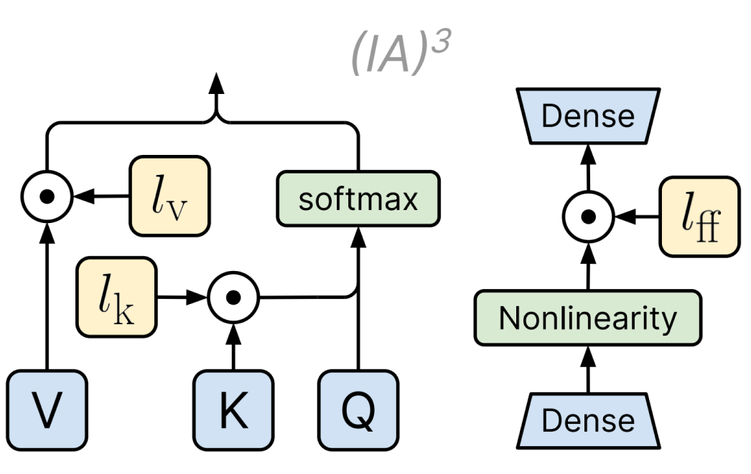
https://txt.cohere.com/tfew-finetuning/#:~:text=At%20Cohere%2C%20we%20implement%20the,training%20time%20and%20computational%20resources.
T-Few finetuning adds 1D vectors that are multiplied with the K, V, and feed-forward weights during inference. (Source: Liu et. al, 2022)

Slide 72
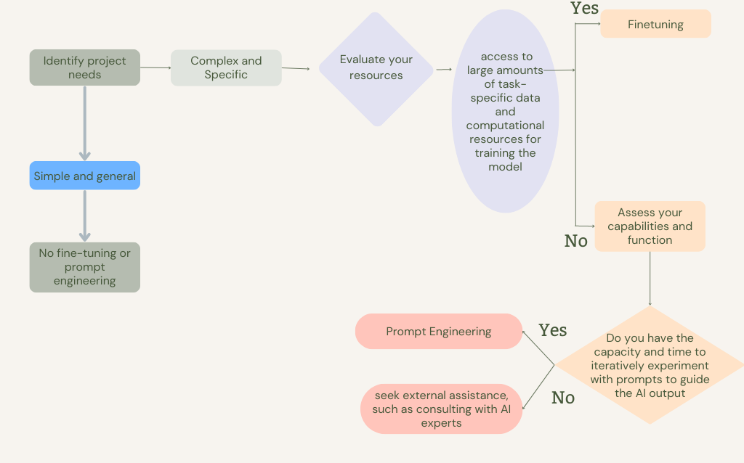
Prompt Engineering vs Fine-tuning
https://tinyml.substack.com/p/your-go-to-guide-to-master-prompt

Slide 73
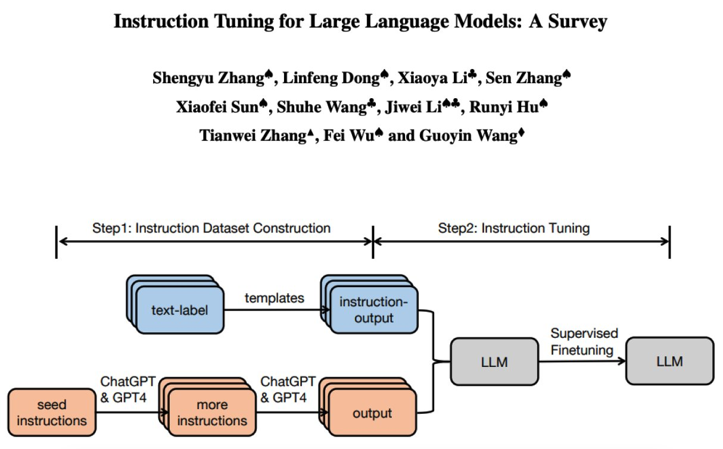
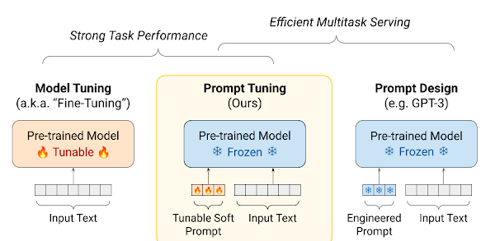
Prompt Engineering vs Fine-tuning
https://pragmaticdlt.com/insights/ai-consulting/fine-tuning-vs-prompt-engineering/

Slide 74
“Online Courses & Open Badges”

Slide 75
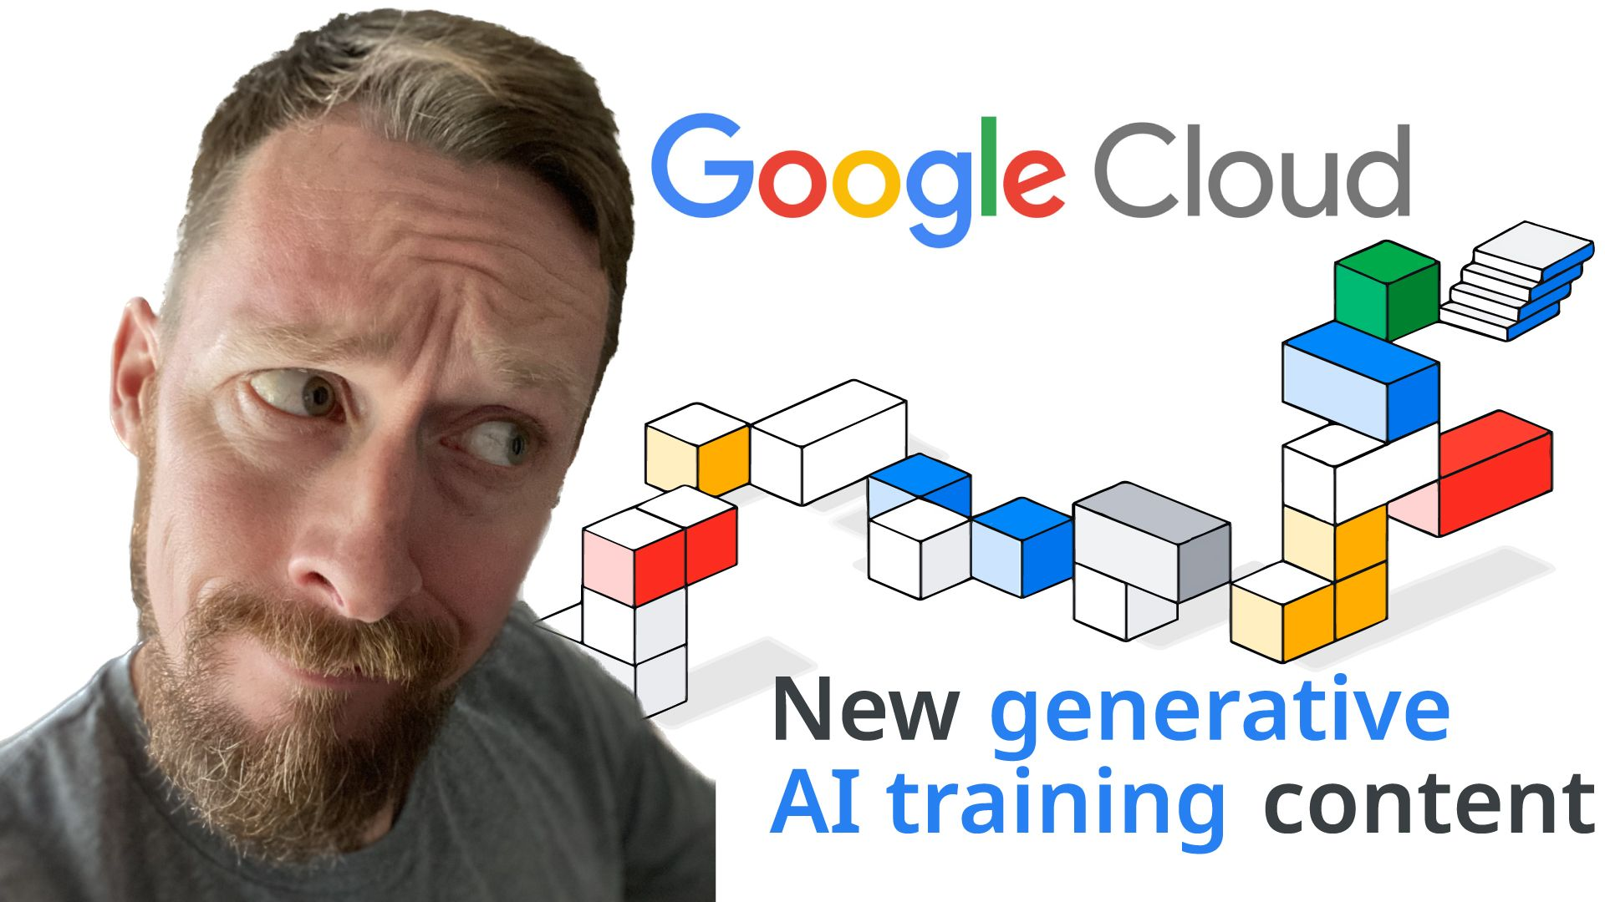
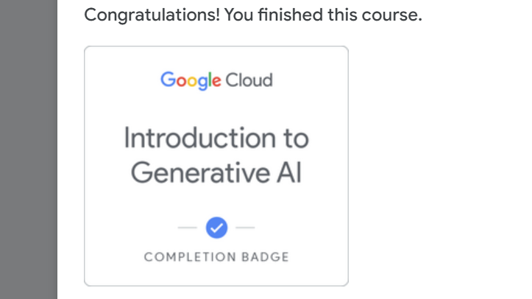
https://www.cloudskillsboost.google/course_templates/556
https://www.freecodecamp.org/news/intro-to-generative-ai-10-free-courses-by-google/
https://docs.google.com/spreadsheets/d/1lHvmTj7SEZU_6vMg7E8yDpBctYdlEYNxc5fJtZzlwCc/edit#gid=0

Slide 76
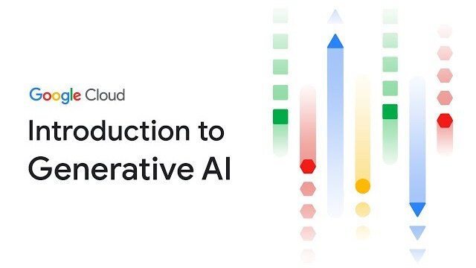
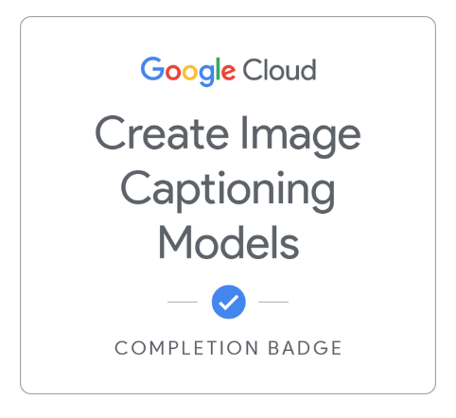
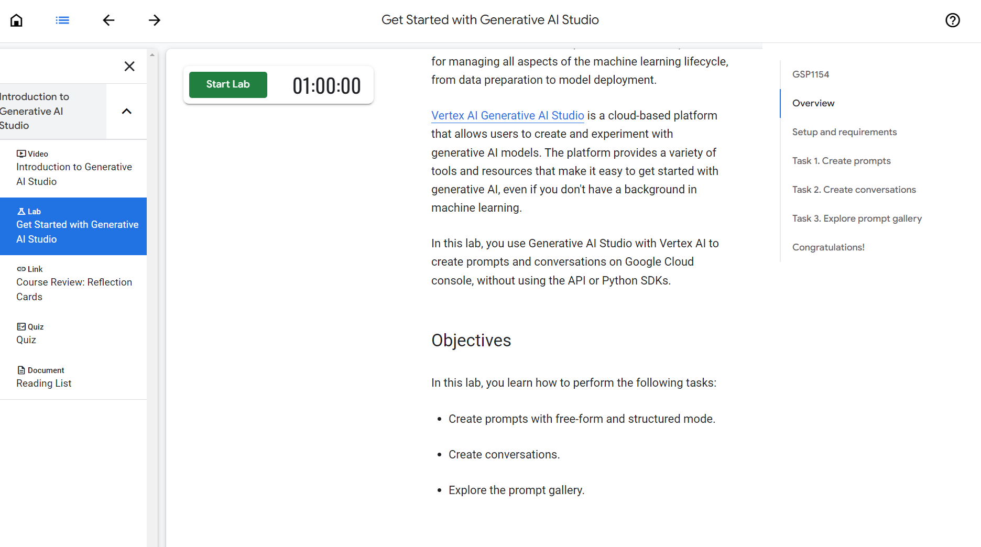
Introduction to Generative AI – designed to be an overview of what generative AI is and how it differs from machine learning methods.
Introduction to Large Language Models – explores what large language models are, where they are used, and how to use prompt tuning. (If you haven't noticed, prompt writing is being touted as a skill of the future right now.)
Introduction to Responsible AI – an ethical course on what responsible AI is, how it's implemented in Google products, and why it's important. This course introduces Google's 7 AI Principles. I didn't know this was a thing, but there's a whole page devoted to it. Covering topics from social responsibility, to safety, accountability and privacy design principles, I was happy to see that there is large effort being paid to build in solid principles.
Generative AI Fundamentals – A quiz covering topics from the first three courses.
Introduction to Image Generation – An introduction to diffusion models which are a family of models used in image generation. Some pre-existing knowledge of machine learning, deep learning, convolutional neural nets and/or Python programming is suggested.
Encoder-Decoder Architecture – overview of a machine learning architecture for tasks like machine translation, text summarization, and question answering. Python and Tensorflow knowledge is suggested as a prerequisite.
Attention Mechanism – a technique that allows neural networks to focus on specific parts of an input sequence. Some pre-existing knowledge of machine learning, deep learning, natural language processing, and/or Python programming is suggested.
Transformer Models and BERT Model – Bidirectional Encoder Representations from Transformers...this is what BERT stands for in case you didn't know. You'll learn the main components of the Transformer architecture and intermediate machine learning experience as well, and knowledge of Python and TensorFlow are recommended.
Create Image Captioning Models – how to create an image captioning model using deep learning. Deep learning, machine learning, natural language processing, computer vision and Python are recommended prerequisites.
Introduction to Generative AI Studio – you'll walk through demos of the Generative AI Studio which helps prototype and customize generative AI models. There is a hands-on lab at the end.

Slide 78
“Conclusie”

Slide 79
Edubadges: Gen-AI LeerDoel [short term]
Moet gericht zijn op het ervaring op doen met
“prompt engineering”
“fine-tuning”
“veilig-werken / Cyber security (GDPR / DPIA)”
van reeds bestaande Grote Taalmodellen
Professionals die dit beheersen en kunnen toepassen binnen het domein waar ze werkzaam zijn, zullen van grote waarde zijn binnen de organisaties waar ze werkzaam zijn.

Slide 80
Edubadges: Gen-AI LeerDoel [Long term]
Moet gericht zijn op
“Ontwikkelen van custom-made Private Grote Taalmodellen ” “lokaal kunnen benutten van publieke Grote Taalmodellen voor private doeleinden”
van reeds bestaande Grote Taalmodellen
Professionals die dit beheersen en kunnen toepassen binnen het domein waar ze werkzaam zijn, zullen van grote waarde zijn binnen de organisaties waar ze werkzaam zijn.

Slide 81
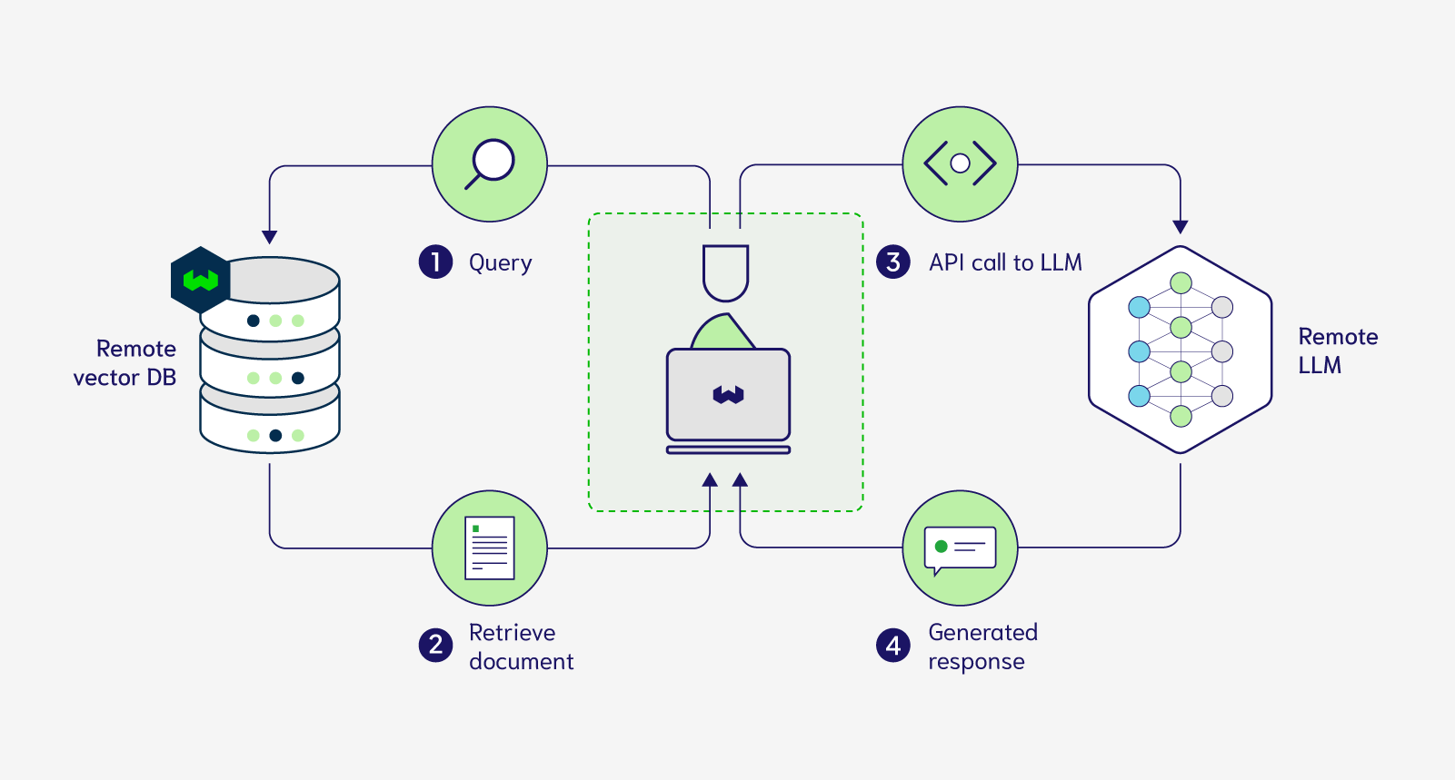

https://weaviate.io/blog/private-llm

Slide 83



Who AM I?

Slide 84


Who AM I?

Slide 85


Who AM I?

Slide 86

https://docs.cohere.com/docs/embeddings-visualizing-data

Slide 87

https://docs.cohere.com/docs/embeddings-visualizing-data

